Slide 1

2020-11-05
Traitement et analyse de
données avec Excel
Tableaux de bord (TB)
8IFG108 - Automne 2020
Plan de la présentation
• Introduction
• Erreurs courantes
• Comprendre les besoins
• Considérations fondamentales
• Pouvoir de la perception visuelle
• Éloquence et simplicité
• Avantage des graphiques
• Galerie de graphiques
• Autres éléments de présentation
• Principes élémentaires de design
• Exemple
• Conclusion
1

Slide 2

2020-11-05
INTRODUCTION
Intro
• La « Top » priorité des TB : communication efficace et sont très
« graphiques »
• Par exemple, pour connaître les ventes directes pour la région
Ouest, en septembre 2016, le tableau suivant convient
parfaitement
2

Slide 3
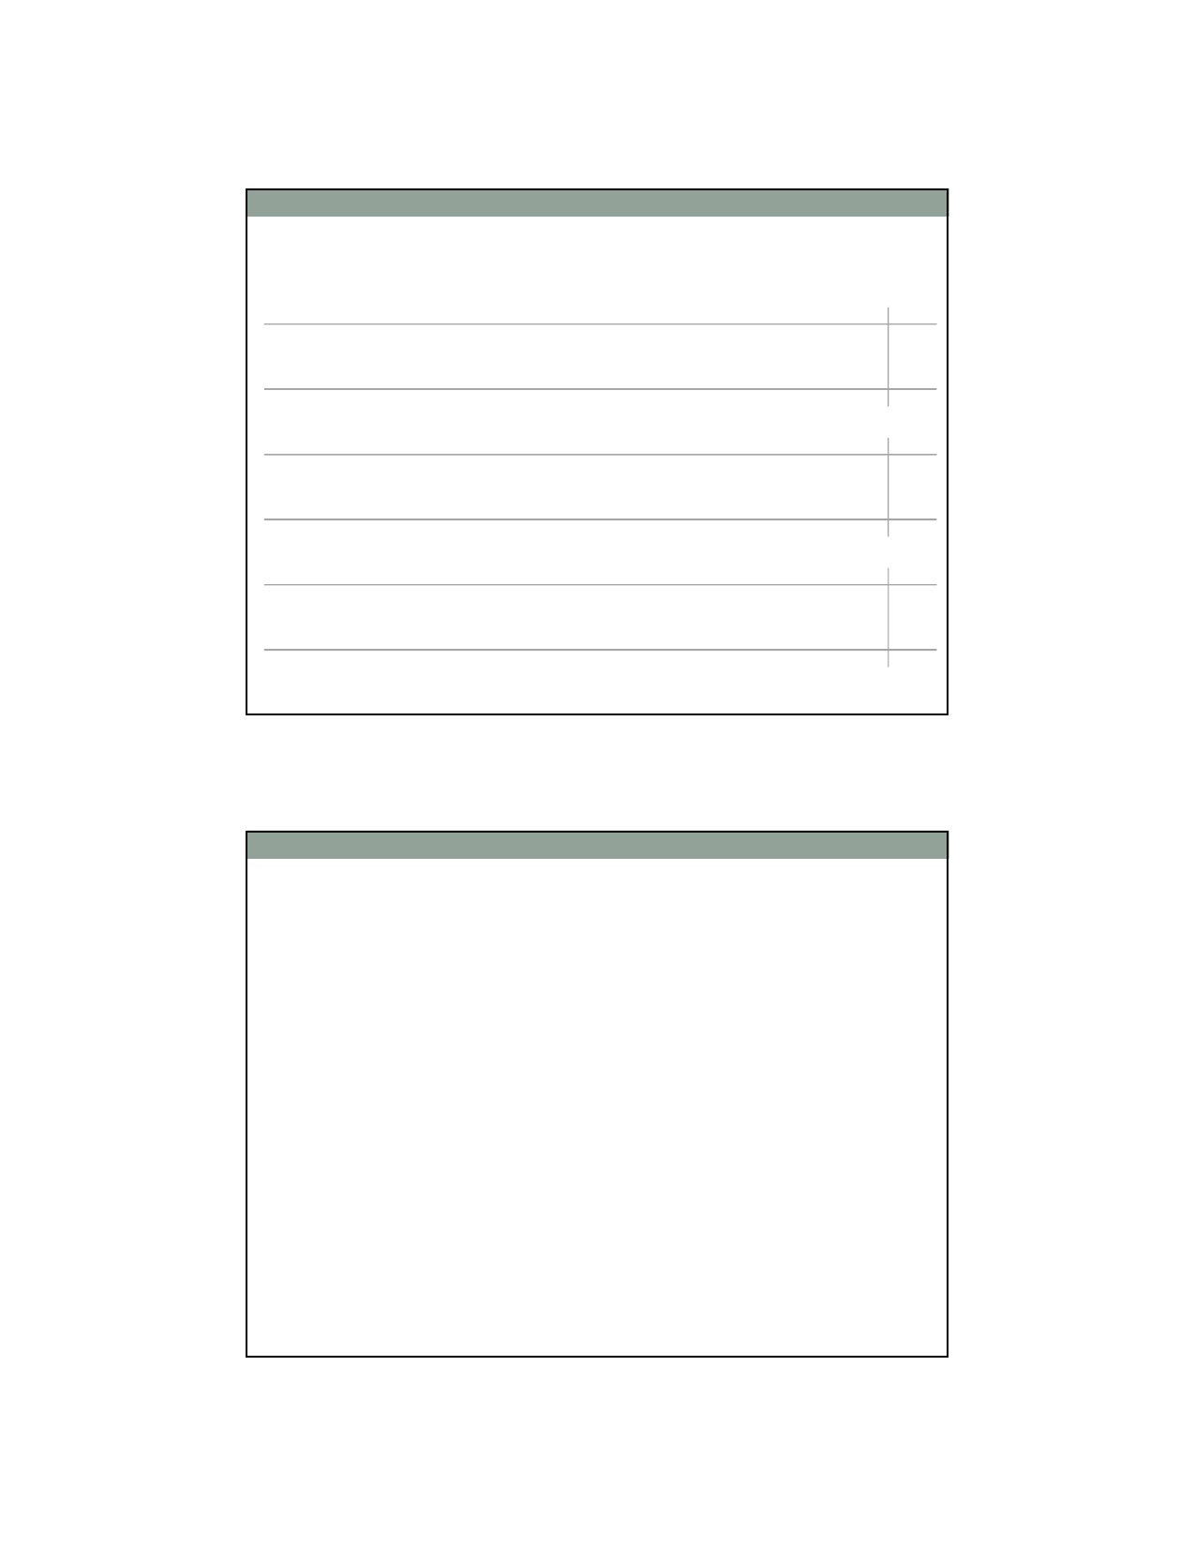
2020-11-05
Ventes directes
Régi onjanv
Ouest3 462
Sud6 750
Est6 692
Nord5 500
Total22 404
Ventes mensuelles 2016
fé vr
4 091
6 750
6 692
5 077
22 610
ma rs
3 750
6 231
7 250
6 000
23 231
avr
3 462
7 364
7 250
6 000
24 076
mai
3 462
7 364
7 909
5 500
24 235
juin
3 462
6 750
7 909
5 077
23 198
jui l
3 462
7 364
6 692
6 000
23 518
a oût
3 750
6 231
6 692
6 000
22 673
s ept
3 750
6 231
7 250
5 077
22 308
oct
3 462
6 750
7 909
5 077
23 198
nov
3 462
7 364
6 692
5 500
23 018
décTotal
3 750 43 325
7 364 82 513
7 909 86 846
5 500 66 308
24 523 278 992
Distribution
Régi on
Ouest
Sud
Est
Nord
Total
janv
1 636
5 182
5 455
4 636
16 909
fé vr
1 385
4 750
4 615
3 923
14 673
ma rs
1 500
4 750
4 615
3 923
14 788
avr
1 385
5 182
4 615
4 636
15 818
mai
1 636
4 385
4 615
4 636
15 272
juin
1 500
4 385
5 000
4 636
15 521
jui l
1 500
4 750
5 455
3 923
15 628
a oût
1 500
4 750
4 615
4 250
15 115
s ept
1 385
4 385
4 615
3 923
14 308
oct
1 385
4 750
4 615
4 250
15 000
nov
1 385
4 385
4 615
4 250
14 635
décTotal
1 385 17 582
4 750 56 404
5 000 57 830
4 636 51 622
15 771 183 438
Revendeurs
Régi on
Ouest
Sud
Est
Nord
Total
janv
1 000
3 000
3 818
3 000
10 818
fé vr
923
3 250
3 231
3 000
10 404
ma rs
923
3 545
3 500
2 538
10 506
avr
1 091
3 000
3 818
2 538
10 447
mai
1 091
3 545
3 818
3 000
11 454
juin
1 000
3 000
3 231
3 000
10 231
jui l
923
3 250
3 500
2 750
10 423
a oût
923
3 000
3 500
3 000
10 423
s ept
1 000
3 250
3 500
2 538
10 288
oct
1 000
3 250
3 231
2 750
10 231
nov
1 000
3 545
3 818
2 538
10 901
décTotal
1 000 11 874
3 000 38 635
3 818 42 783
2 538 33 190
10 356 126 482
Par contre…
• Pour comprendre les ventes (leur histoire comme les schémas,
les tendances et les exceptions), la matrice des graphiques
suivants convient mieux
3

Slide 4
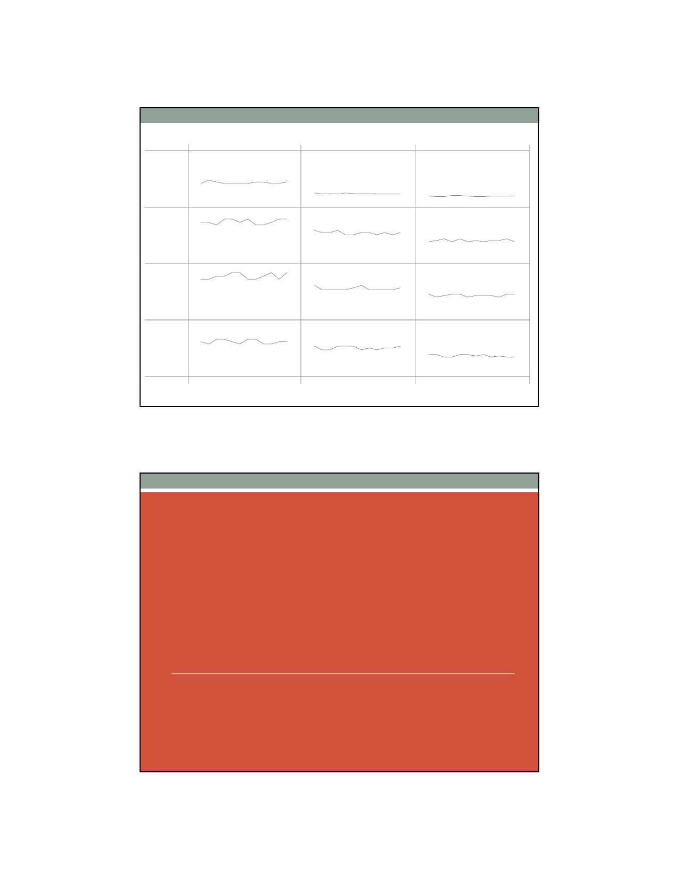
2020-11-05
Ré gi on
Ve ntes di re ctes
Ventes mensuelles 2016
8 000
Di s tri buti on
Re ve nde urs
Oues t
6 000
4 000
2 000
0
8 000
Sud
6 000
4 000
2 000
0
8 000
Es t
6 000
4 000
2 000
0
8 000
Nord
6 000
4 000
2 000
0
J
F M
A M
J
J
A S
O
N
D
J
F M
A M
J
J
A S
O
N
D
J
F M
A M
J
J
A S
O
N
D
ERREURS COURANTES
4

Slide 5
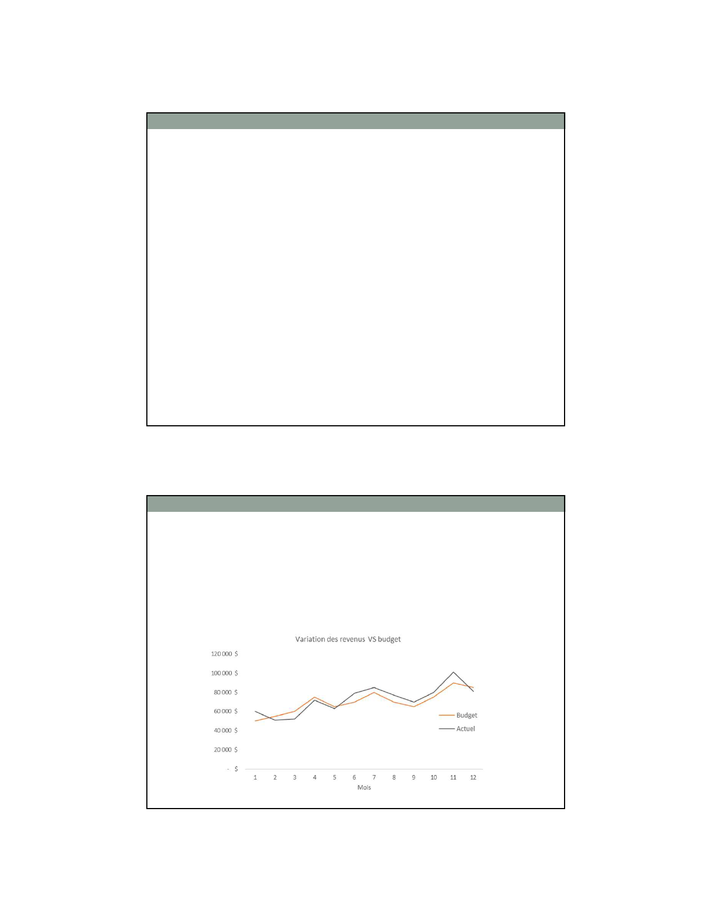
2020-11-05
Erreurs courantes …
• Dépasser l’écran
• Ne pas présenter un contexte pour une donnée
• Trop de détails, ou pas assez
Erreurs courantes …
• Exprimer indirectement de mesures
• Par exemple, ce graphique présente des mesures qui échouent
à exprimer directement l’intention du message
5

Slide 6
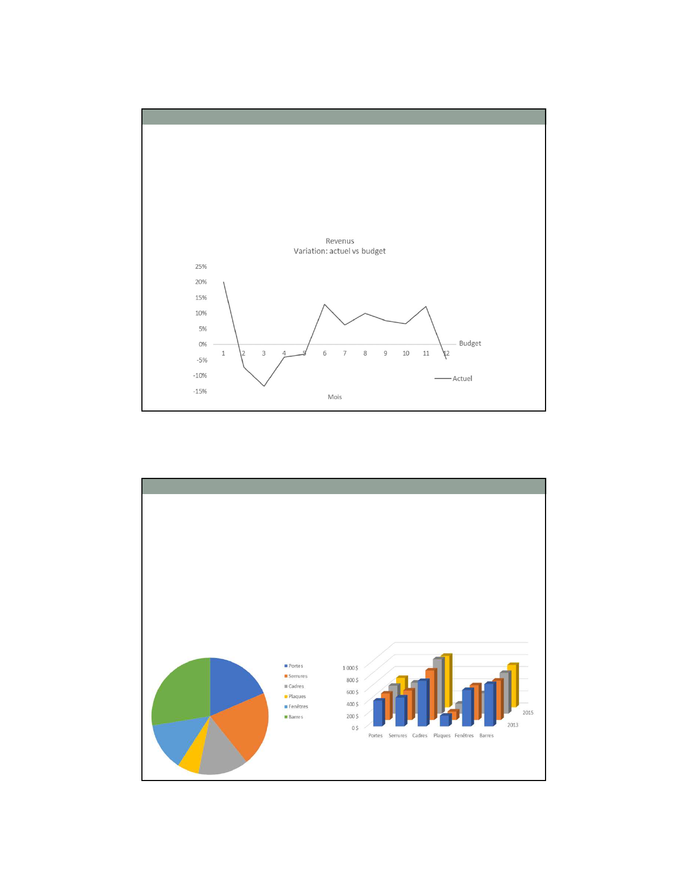
2020-11-05
Erreurs courantes …
• Alors que celui-ci est créé pour mettre l’emphase sur l’écart par
rapport à la cible (budget) réussie
Erreurs courantes …
• Ne pas choisir le bon outil de présentation
• Trop de variété sans signification
• Utilisation d’un outil mal conçu. Deux exemples…
6

Slide 7
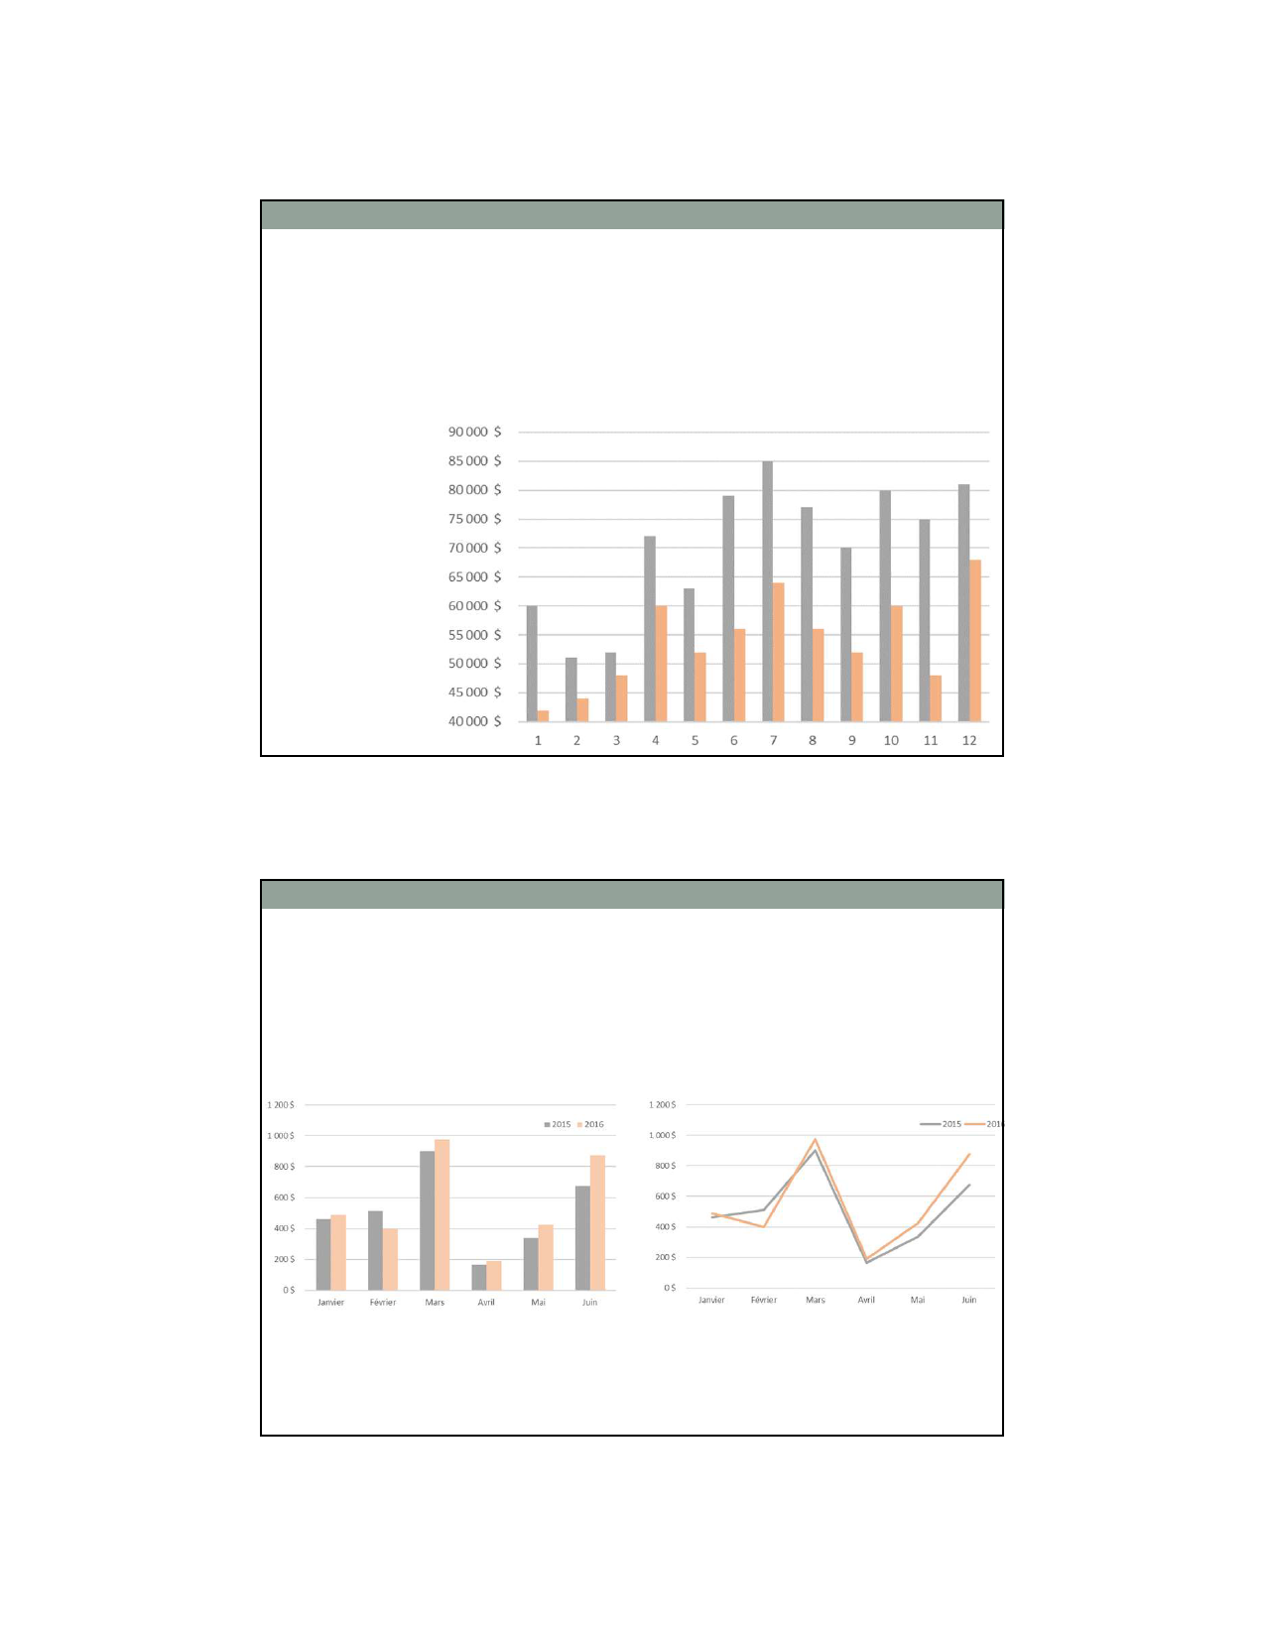
2020-11-05
Erreurs courantes…
• Encoder des données incorrectement (Ex.: pour des barres,
échelle qui ne part pas à zéro)
Erreurs courantes…
• Présenter l’information de mauvaise façon. Ex.: pour les
comparaisons
• Le 1er graphique ici attire l’attention sur les données
individuelles, le 2e favorise les comparaisons
7

Slide 8
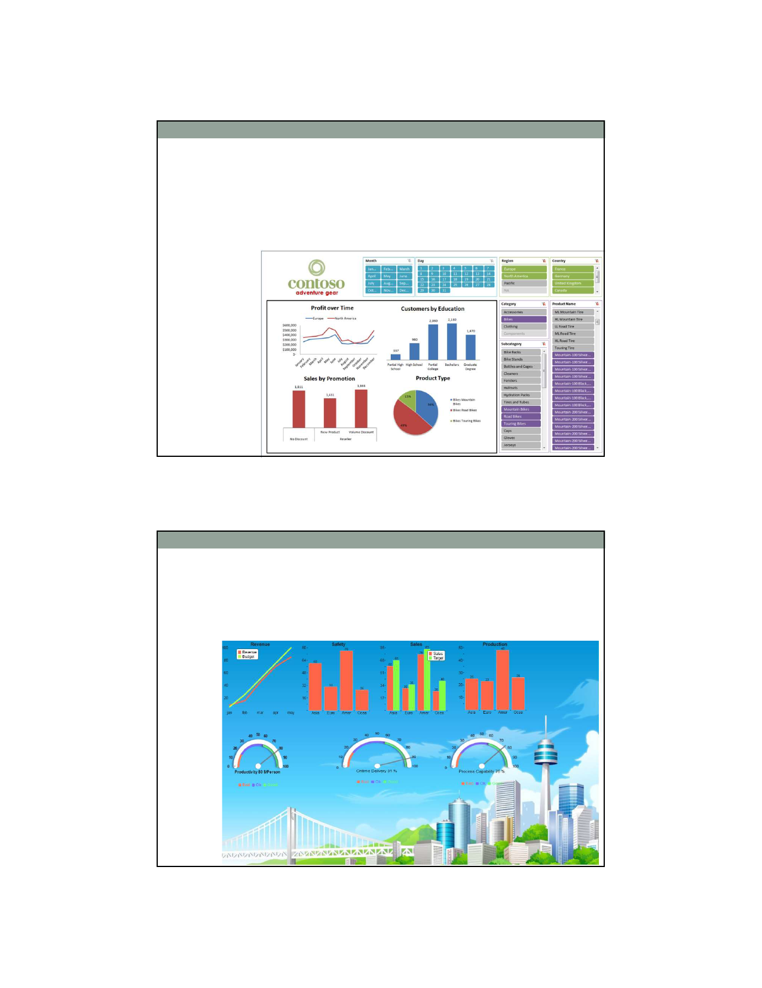
2020-11-05
Erreurs courantes …
• Faire ressortir l’information importante incorrectement, ou pas
du tout (il y a environ 90 boutons de navigation dans ce TB!)
Erreurs courantes …
• Encombrer la présentation avec des effets visuels inappropriés
8

Slide 9
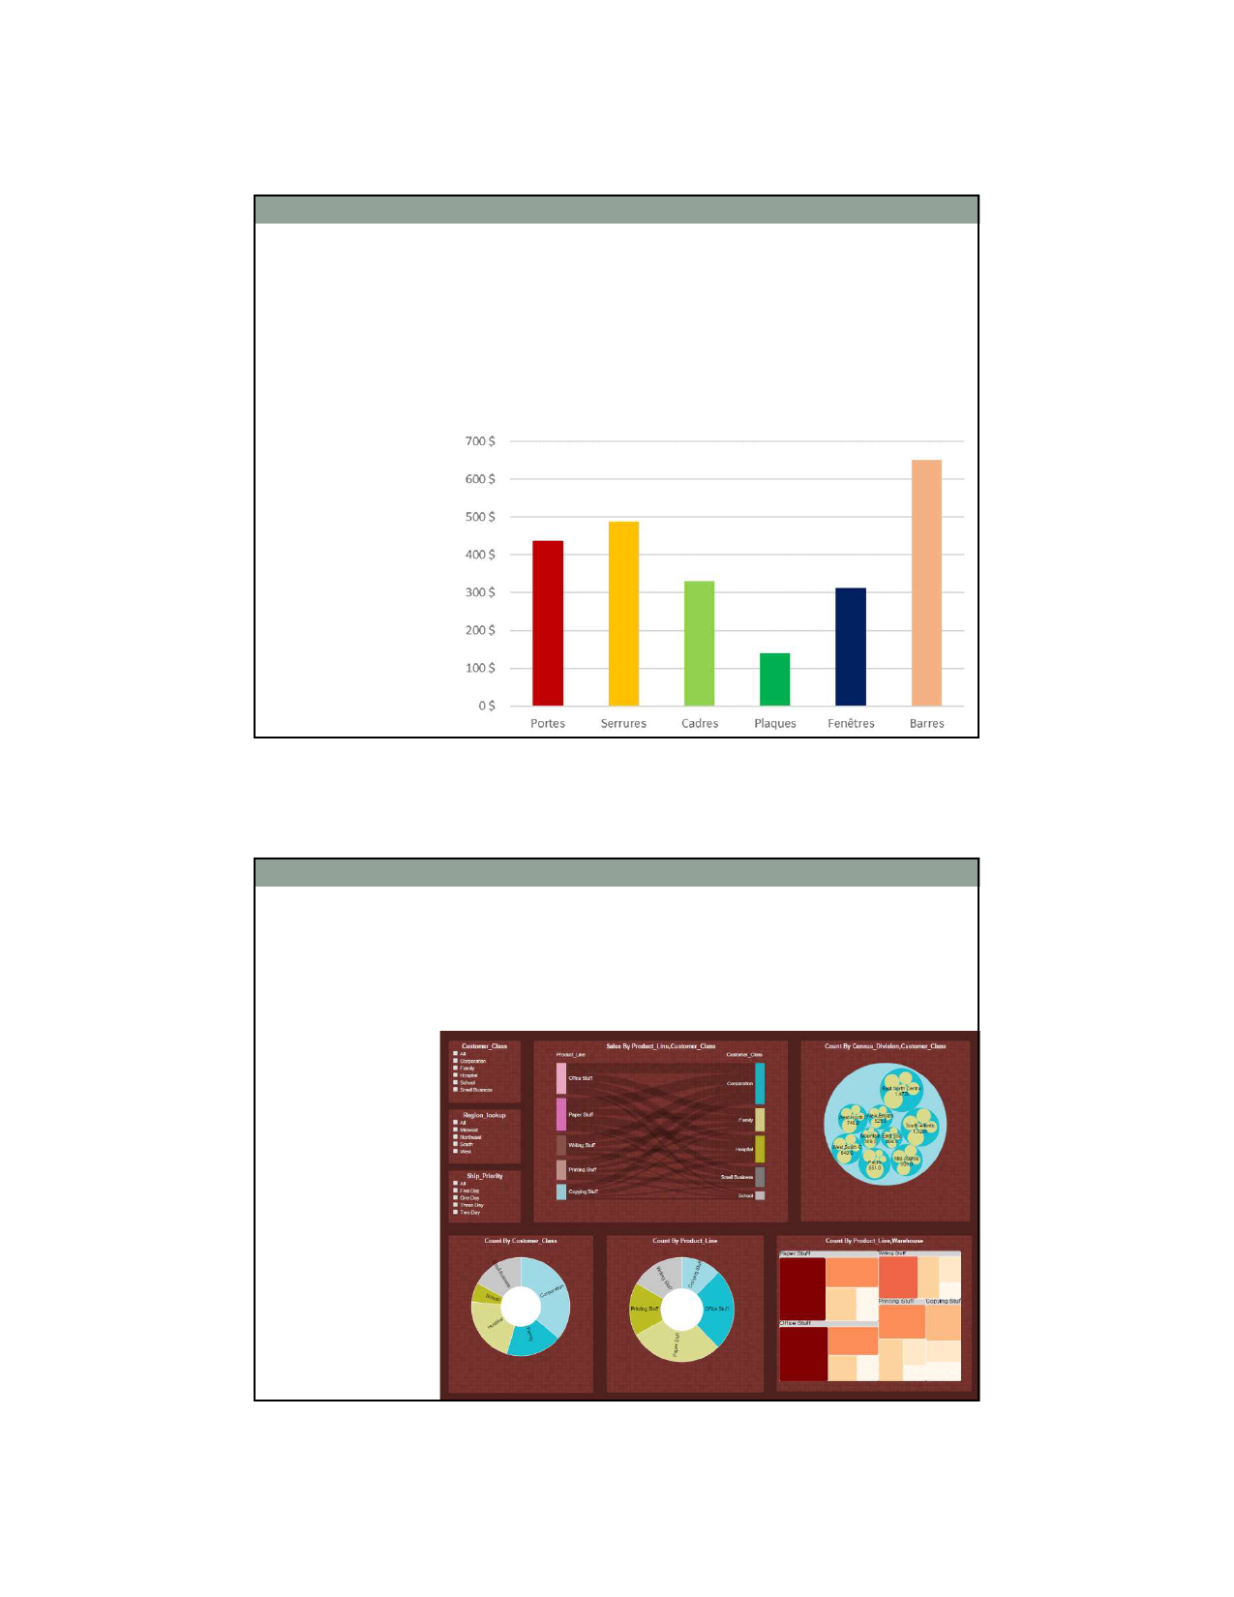
2020-11-05
Erreurs courantes …
• Mauvaise utilisation des couleurs
• Ex.: nos yeux sont attirés par les contrastes avec la norme, et
notre cerveau tente d’y donner un sens
Erreurs courantes …
• Concevoir un visuel non attractif.
9

Slide 10
2020-11-05
COMPRENDRE LES BESOINS DE
L’USAGER EST NÉCESSAIRE À LA
CONCEPTION DES TB
Comprendre les besoins de l’usager…
• Poser les bonnes questions
• Identifier l’information vraiment intéressante et utile
• Identifier le contexte approprié des mesures
10

Slide 11
2020-11-05
CONSIDÉRATIONS
FONDAMENTALES
Considérations fondamentales …
• Types de données
• Principalement quantitatives, des sommaires à cause de la taille de l’écran
• Parfois des données partielles. Ex. : les 10 meilleurs clients
• Différents types de comparaisons. Quelques exemples :
• La même mesure au même ou autre moment dans le passé
• La cible pour la mesure
• La projection de la mesure
• Etc.
11

Slide 12
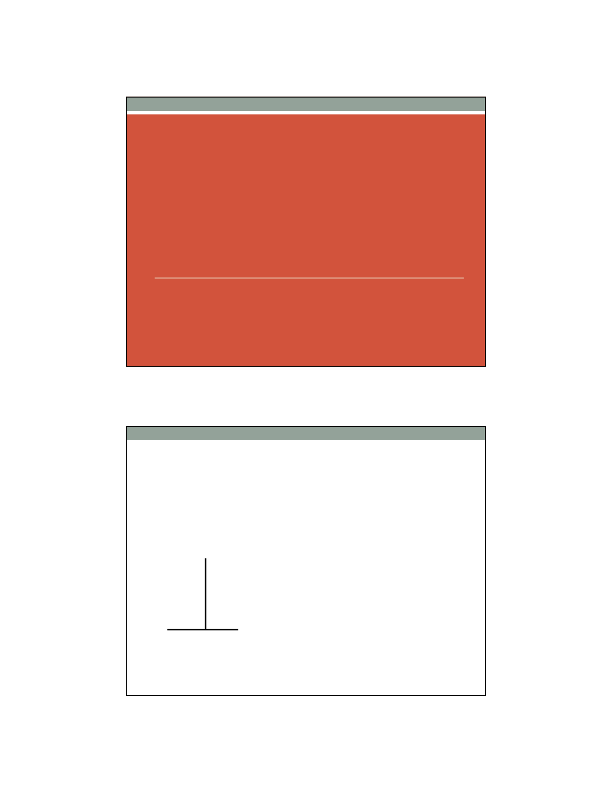
2020-11-05
POUVOIR DE LA
PERCEPTION VISUELLE
Pouvoir de la perception visuelle …
• On peut facilement voir des « schémas » lorsque l’information
est présentée d’une certaine façon, mais ils peuvent devenir
invisibles si elle est présentée autrement
• Laquelle de ces deux lignes est la plus longue?
• Elles sont égales!
12

Slide 13

2020-11-05
Pouvoir de la perception visuelle …
• Exemple : dire le plus rapidement possible combien de 5 dans
cette liste
698243688226596874263214238978412437693264821149853628143
1836982436882265968742632142389784124362114983624887693214
89784124318369824368822659638742632142389784124362114983624
3688223874263214321423897846596124362114985362488769389784
Pouvoir de la perception visuelle …
• La même question maintenant
698243688226596874263214238978412437693264821149853628143
1836982436882265968742632142389784124362114983624887693214
89784124318369824368822659638742632142389784124362114983624
3688223874263214321423897846596124362114985362488769389784
13

Slide 14
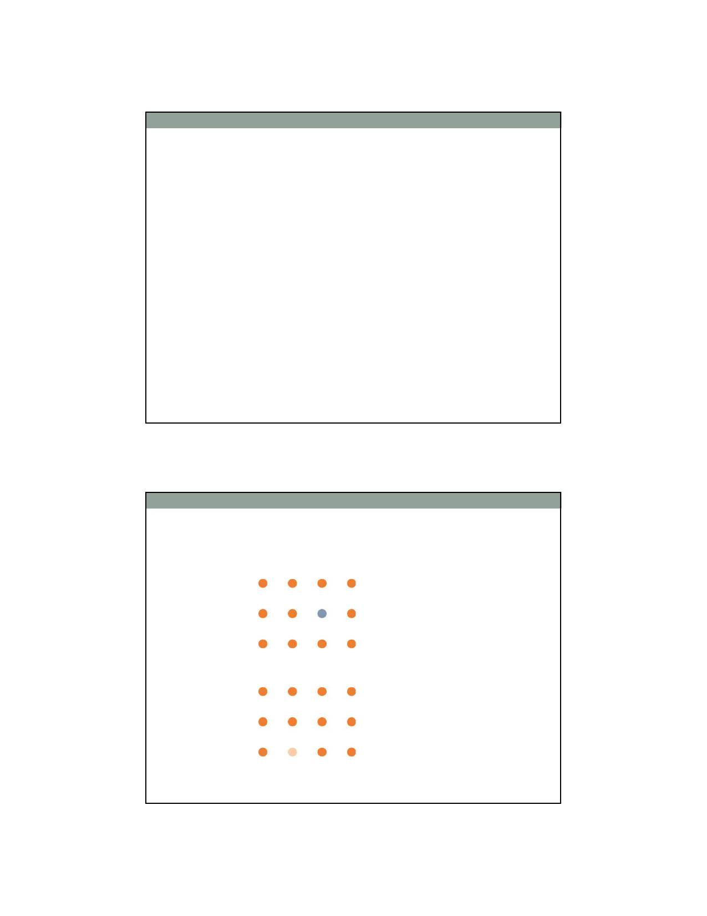
2020-11-05
Attributs reconnus intuitivement
• Trois principales catégories
• Couleur
• Forme
• Position
Couleur
• Teinte
• Intensité
14

Slide 15
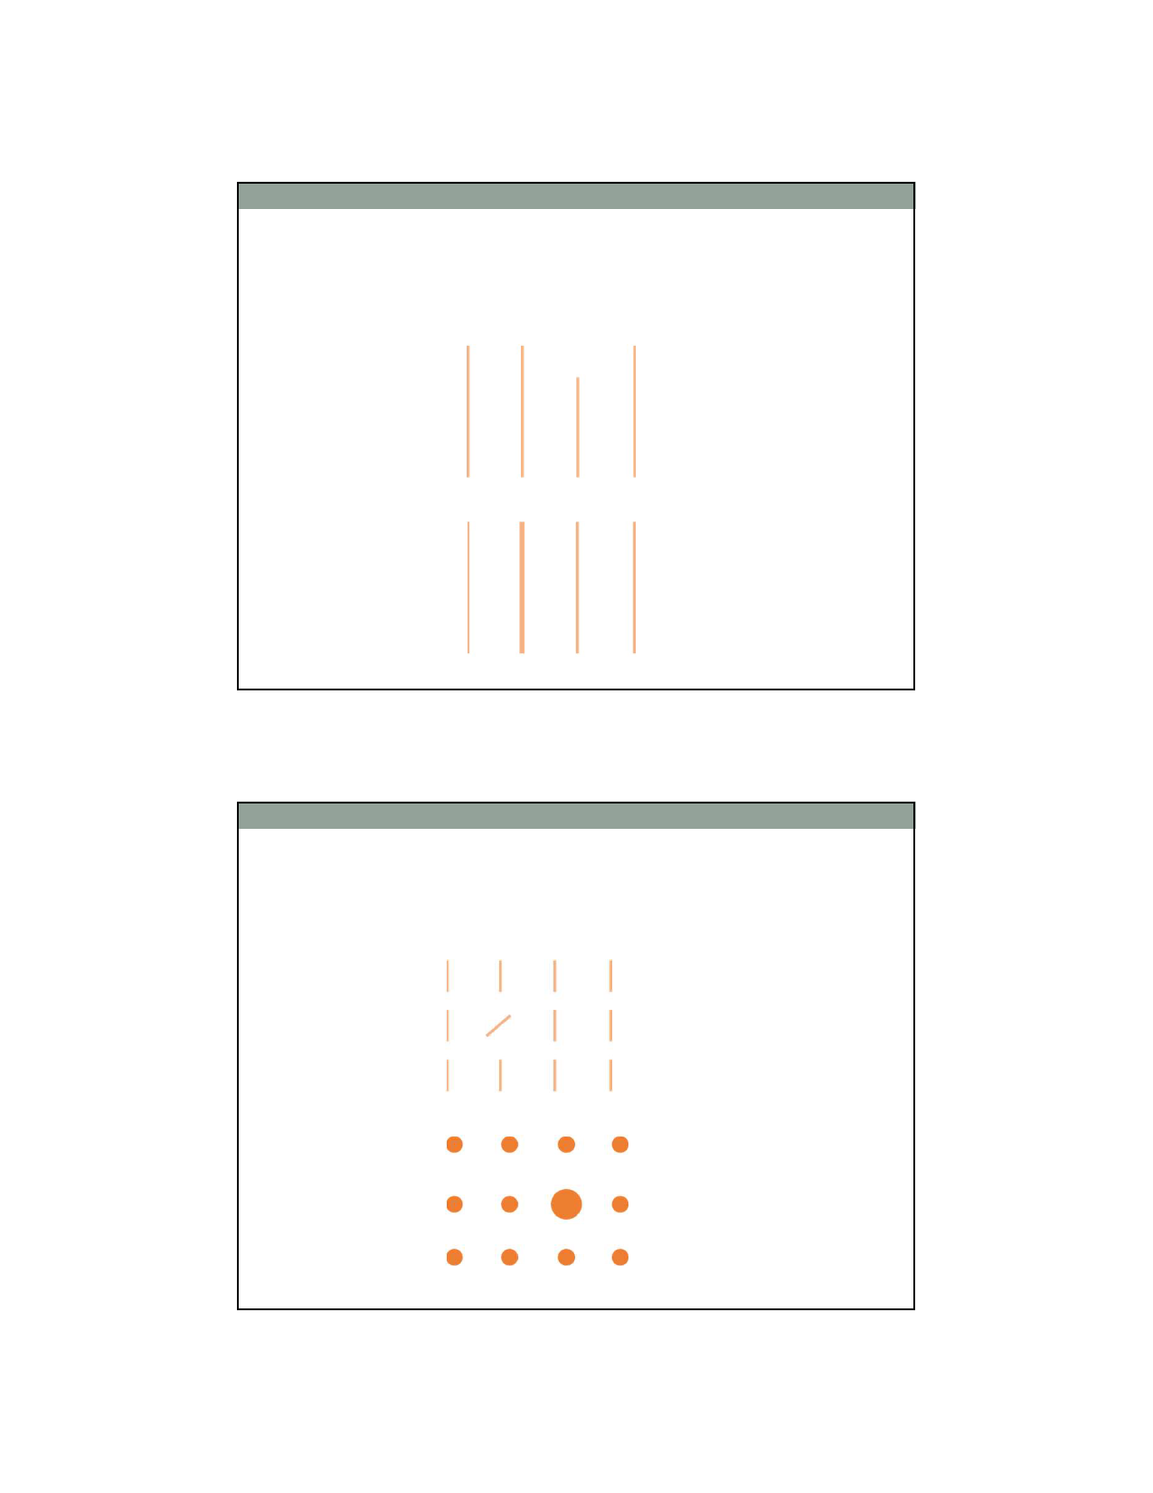
2020-11-05
Forme
• Longueur de ligne
• Largeur de ligne
Forme …
• Orientation
• Taille
15

Slide 16
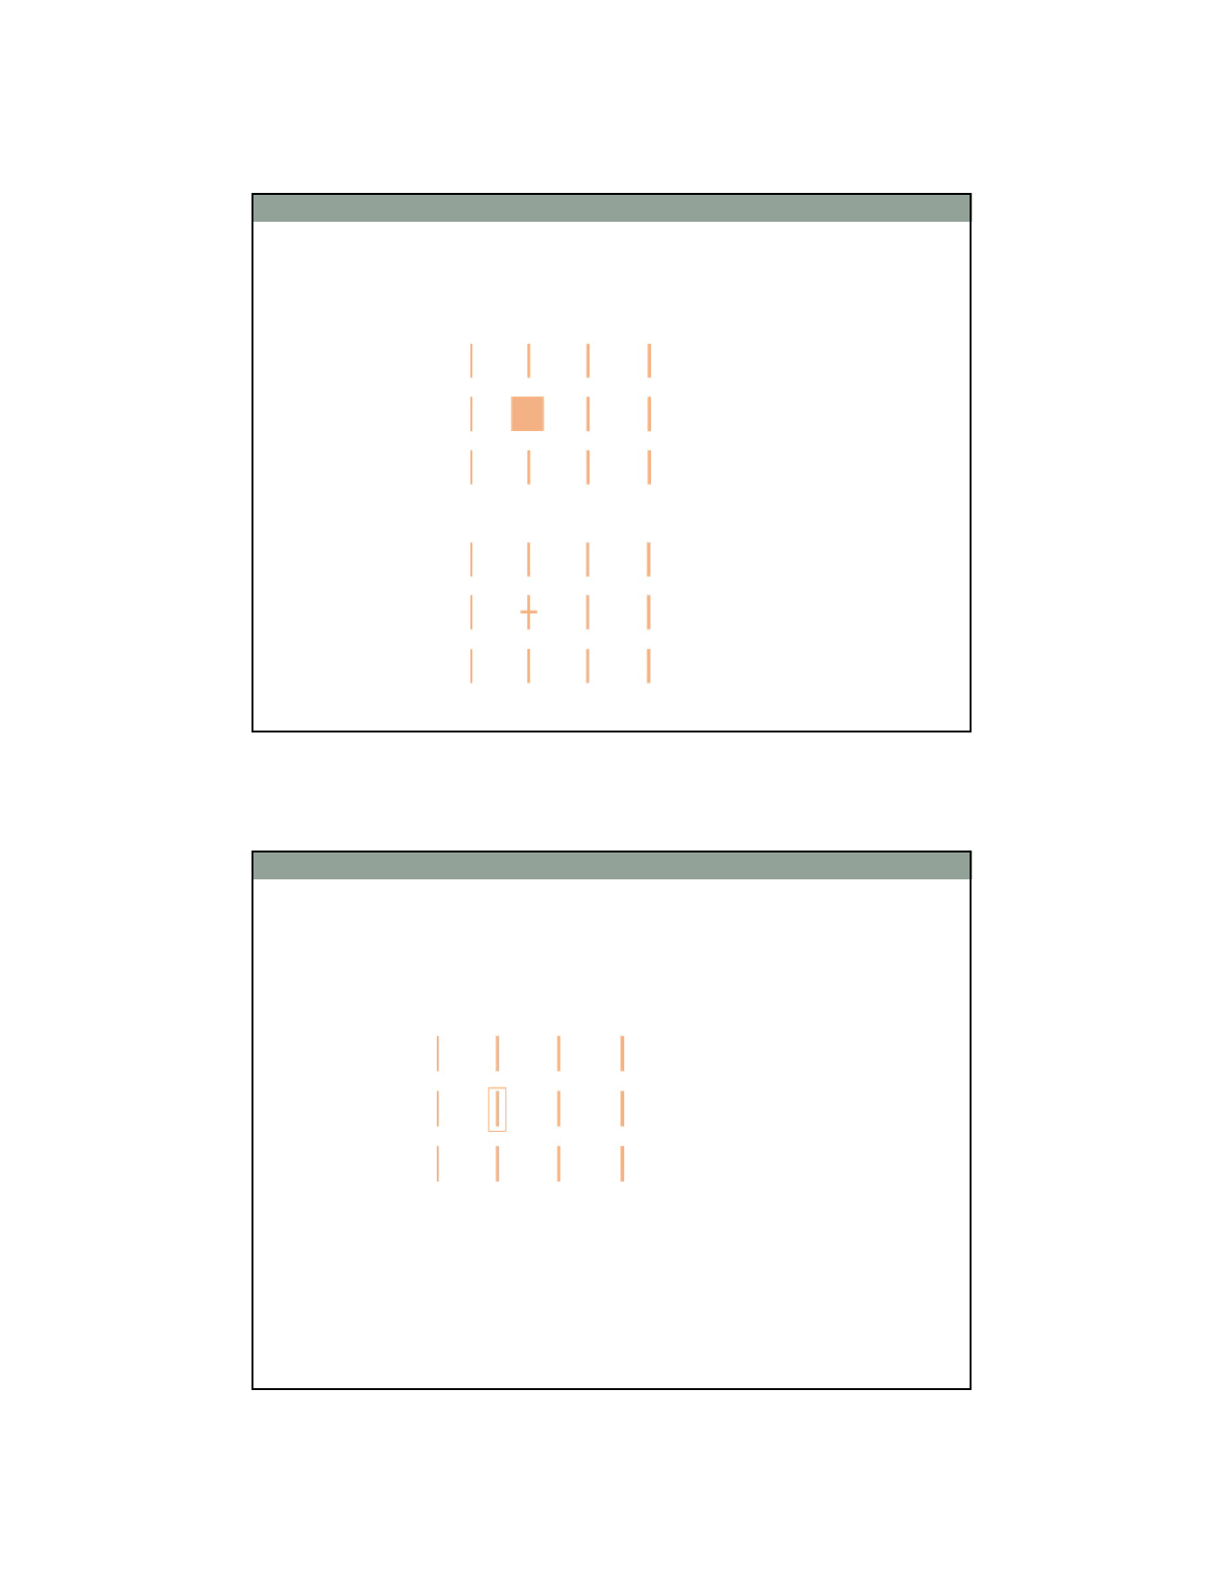
2020-11-05
Forme …
• Figure
• Ajout de marque
Forme …
• Encadrement
16

Slide 17
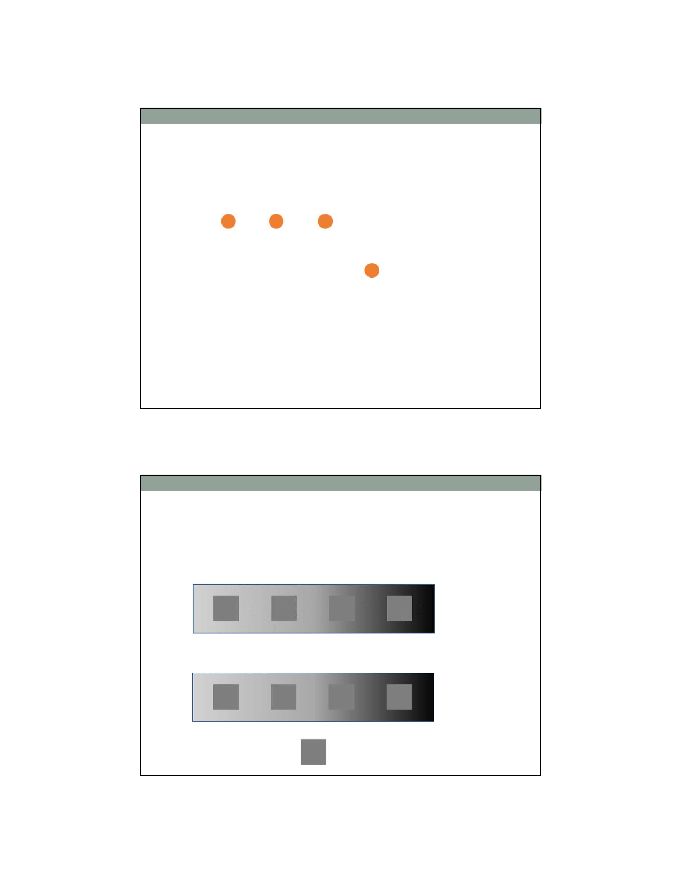
2020-11-05
Position
• Position (localisation 2D)
Attributs reconnus intuitivement …
• Pour la couleur, c’est le contexte qui influence la perception
• Exemple : quel carré vous apparaît le plus foncé?
• C’est la même couleur pour tous!
17

Slide 18
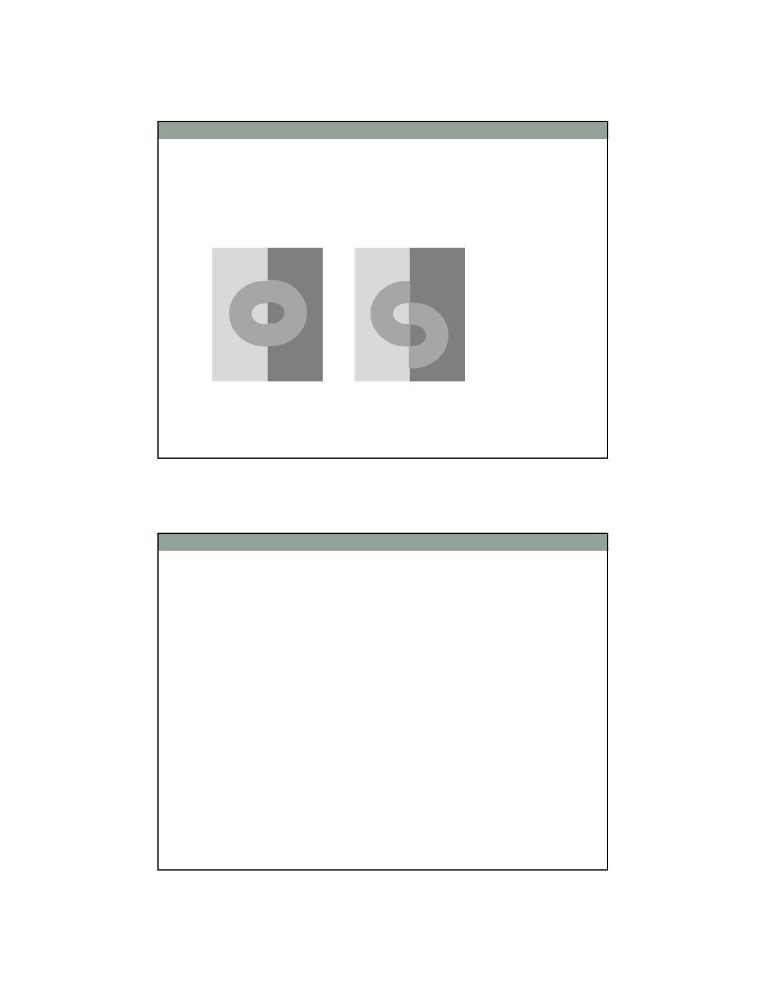
2020-11-05
Attributs reconnus intuitivement …
• C’est la même chose avec les anneaux de Koffka. Est-ce le même gris
pour l’anneau de gauche que pour ceux décalés de la figure à droite?
• Oui!
Principes Gestalt de perception visuelle
• On organise ce qu’on voit pour donner un sens à ce qu’on voit
• Collection de six principes sont qui révèlent les caractéristiques
visuelles qui nous incitent à grouper des objets ensemble
• Proximité
• Similarité
• Encadrement
• Compléter les formes
• Continuité
• Connexion
18

Slide 19
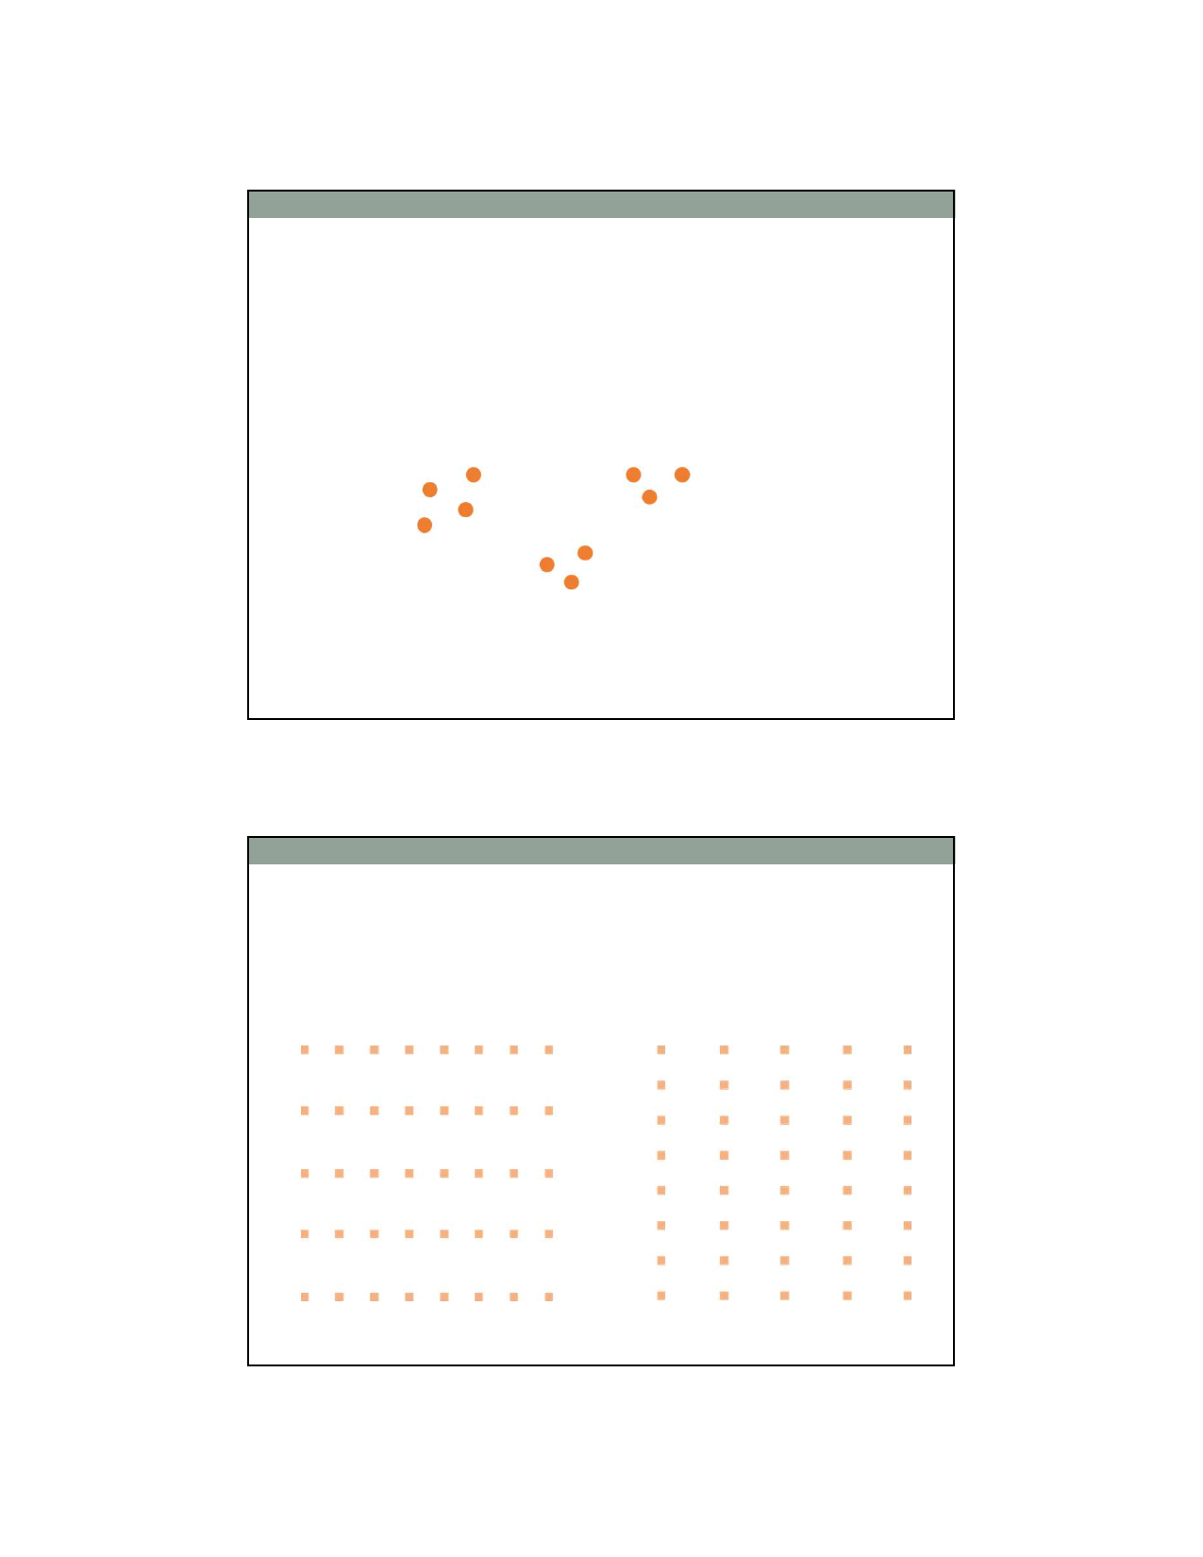
2020-11-05
Proximité
• On perçoit les objets situés près les uns des autres comme
appartenant au même groupe. Ici, la séparation est faite par
du blanc.
Proximité …
• Ce principe peut aussi être utilisé pour orienter la lecture
19

Slide 20
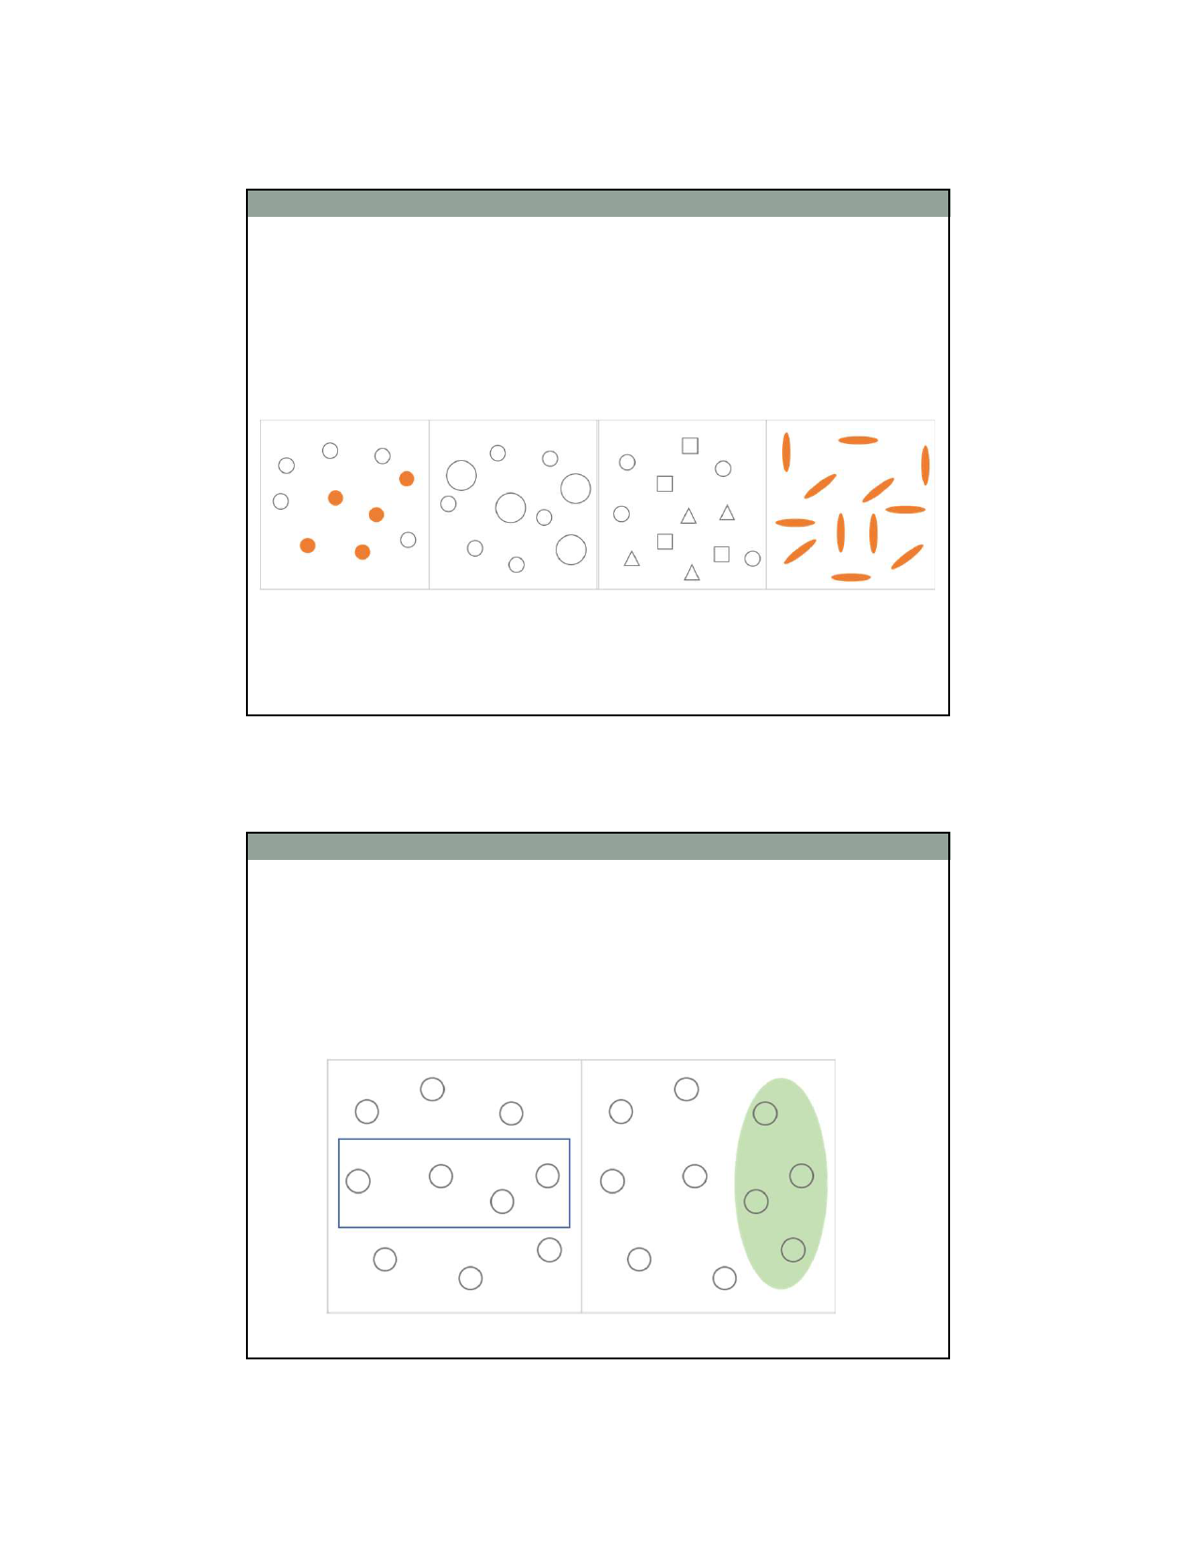
2020-11-05
Similarité
• On a tendance à grouper les objets similaires en couleur, forme
et orientation. Peut servir à créer des liens.
Encadrement
• On perçoit des objets comme groupés quand ils sont entourés
par toute forme qui a une bordure autour de ces objets.
20

Slide 21
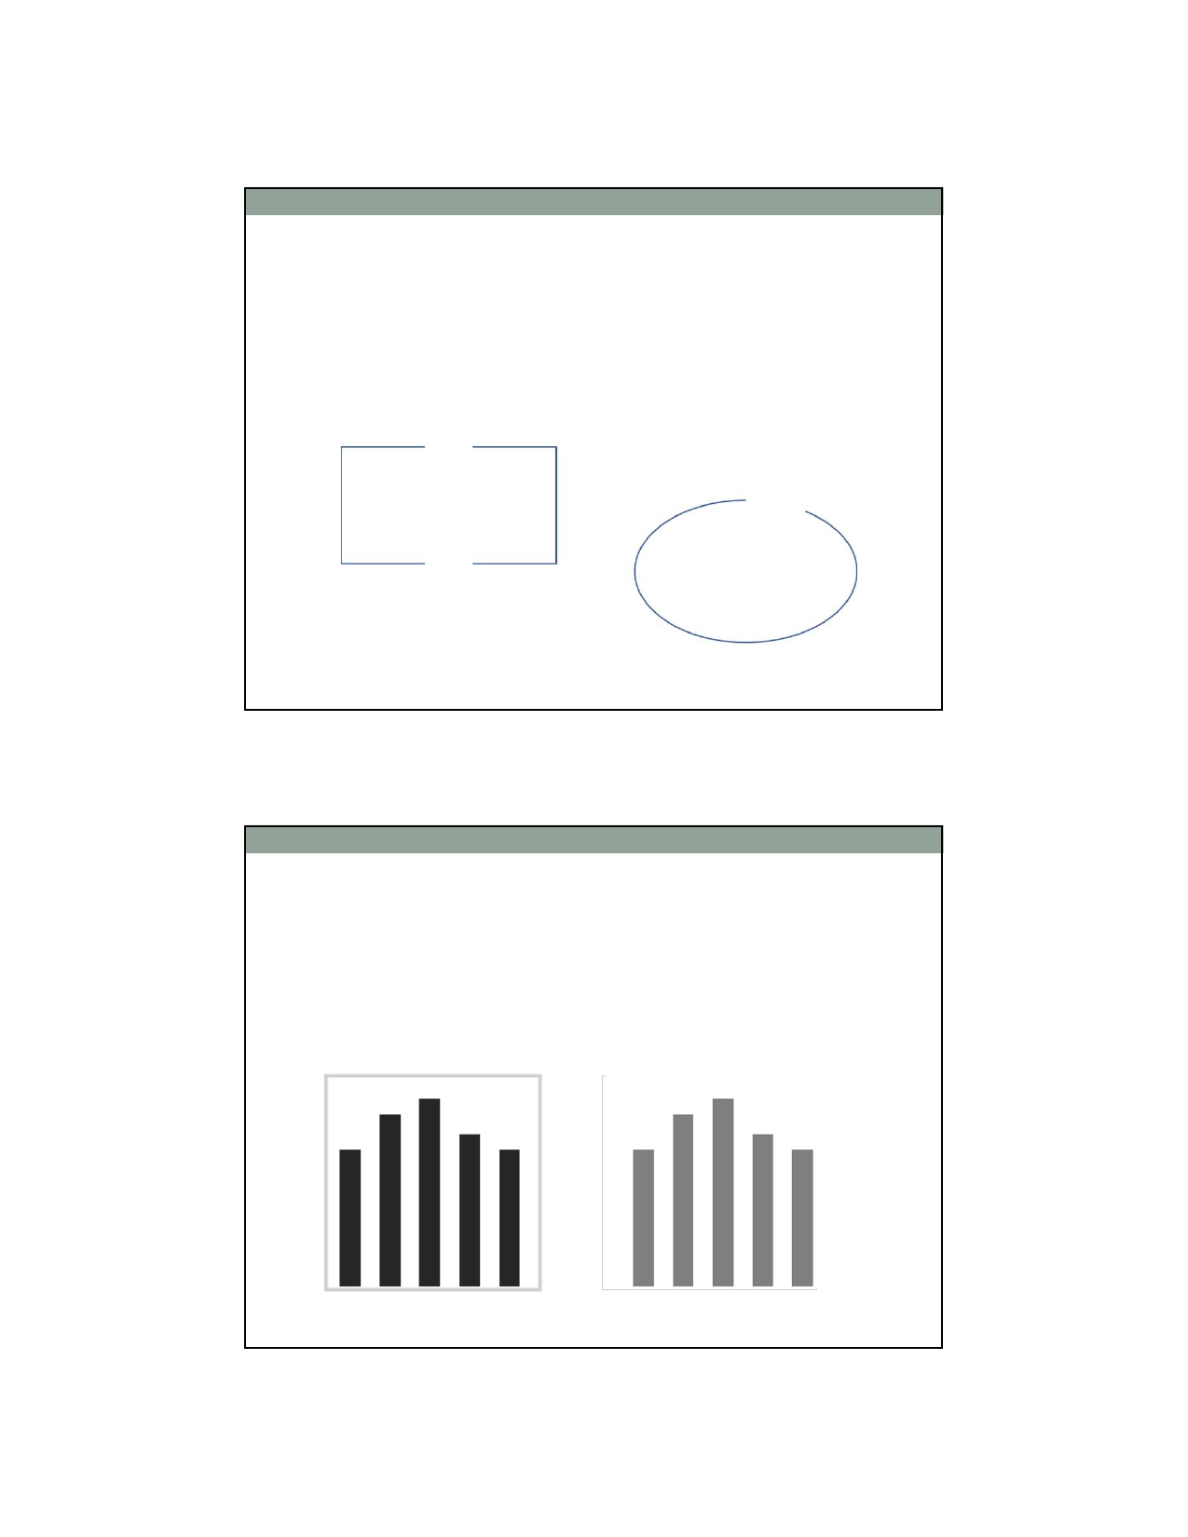
2020-11-05
Compléter les formes
• Les humains sont inconfortables avec des « extrémités libres ».
Selon la disposition des objets, on a tendance à les grouper en
reliant les traits par exemple.
Compléter les formes …
• Ce principe explique pourquoi, dans cet exemple, seulement
deux axes sont nécessaires pour définir la forme dans laquelle
apparaît l’information.
21

Slide 22
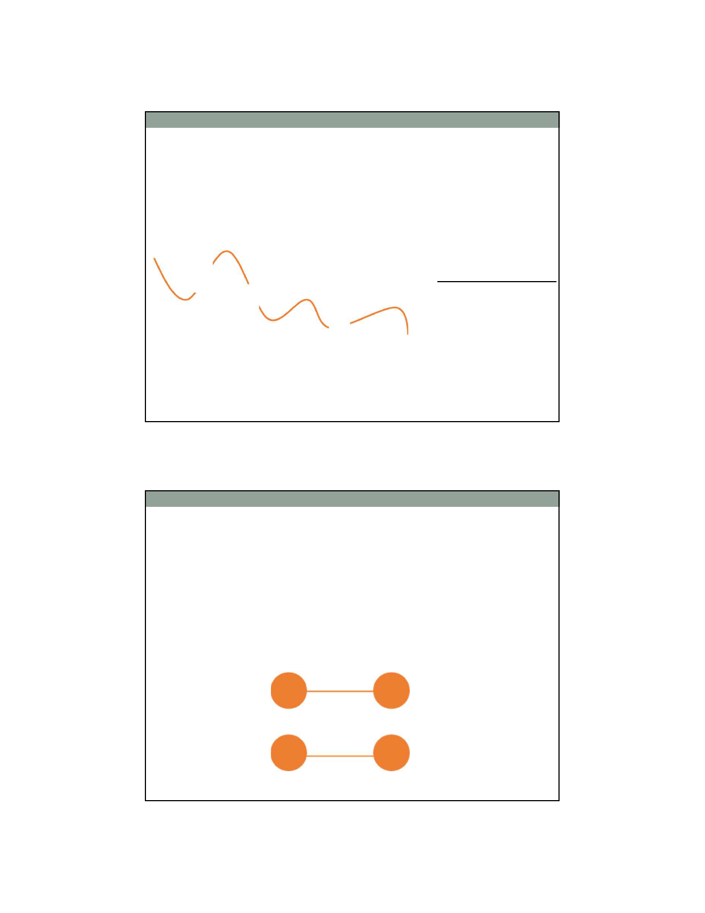
2020-11-05
Continuité
• On perçoit les objets comme appartenant à un même groupe,
s’ils sont alignés ou semblent se compléter.
Sa i s ons
Été
Jui n
Jui l l et
Août
Automne
Septembre
Octobre
Novembre
Hi ver
Décembre
Ja nvier
Févri er
Vis i tes
15
22
3
14
36
9
8
12
23
Connexion
• On perçoit les objets liés, par exemple par une ligne, comme
appartenant au même groupe.
• Ce principe explique pourquoi ces points nous semblent
groupés en ligne plutôt qu’en colonne, donc ce principe est
plus fort que celui de proximité.
22

Slide 23
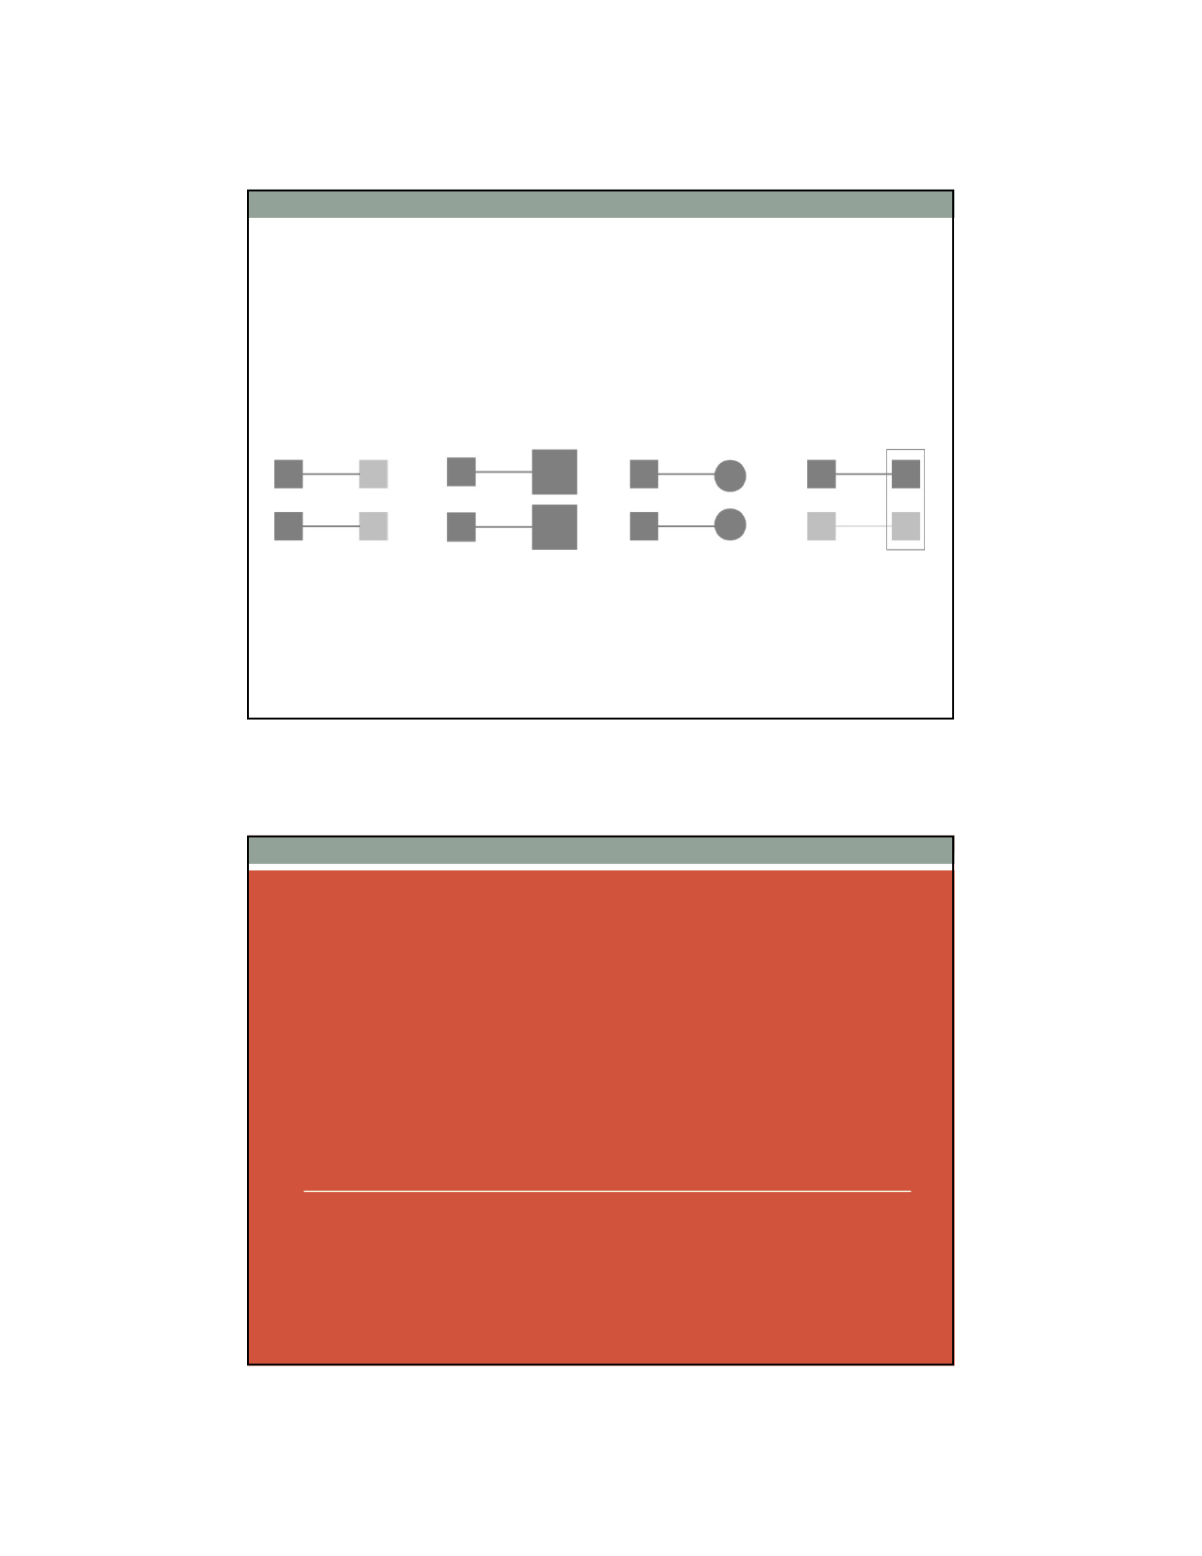
2020-11-05
Connexion …
• Les objets liés par un trait nous semblent plus fortement
groupés ensemble que par d’autres moyens visuels, sauf par
l’encadrement qui est plus fort.
ÉLOQUENCE ET SIMPLICITÉ
23

Slide 24
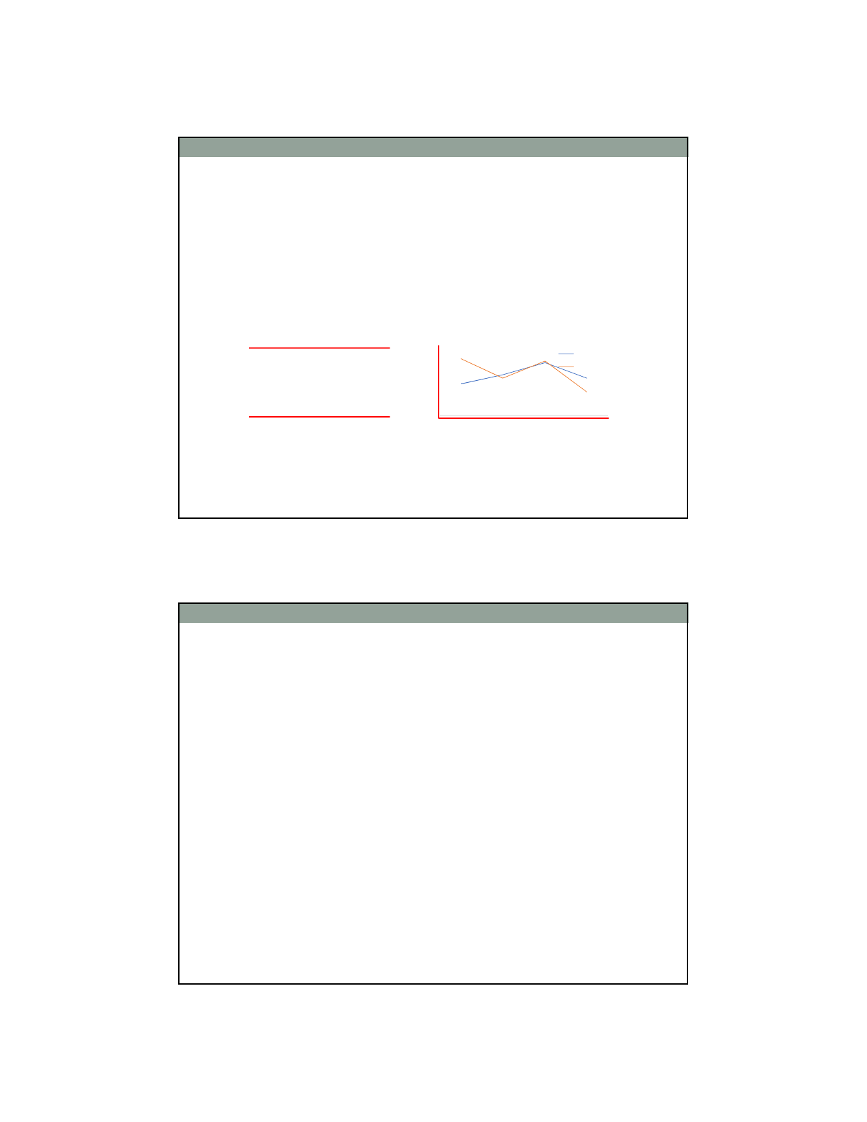
2020-11-05
Éloquence et simplicité …
• Attention : plus il y a de précision dans les données (ex : les
décimales), plus il faut de temps pour les absorber
• Objectifs clé dans le processus de conception visuelle: le
« data-ink ratio » de Tufte (ici le non-data ink » en rouge)
Projection 2017
Unités Commandes
425325 000
47748 000
750635 000
17595 000
600236 000
70075 000
3 1271 414 000
150 000
Revenus 2016
Portes
Serrures
Cadres
Plaques
Fenêtres
Barres
Total
Commandes
100 000
Facturation
50 000
0
Q1
Q2
Q3
Q4
• Dans un TB, on parlera du « non-data pixel ».
Éloquence et simplicité …
• La réduction du « non-data pixel » peut être faite à plusieurs
niveaux, pour ne pas que ces éléments de trop
compétitionnent avec les données
• Couleur
• Bordures
• Remplissage
• Dégradé
• Quadrillage des graphiques et tableaux
• 3D
• Objets ou médium qui ne servent qu’à illustrer un contexte connu
• Donner moins d’importance
• Boutons de navigation
24

Slide 25
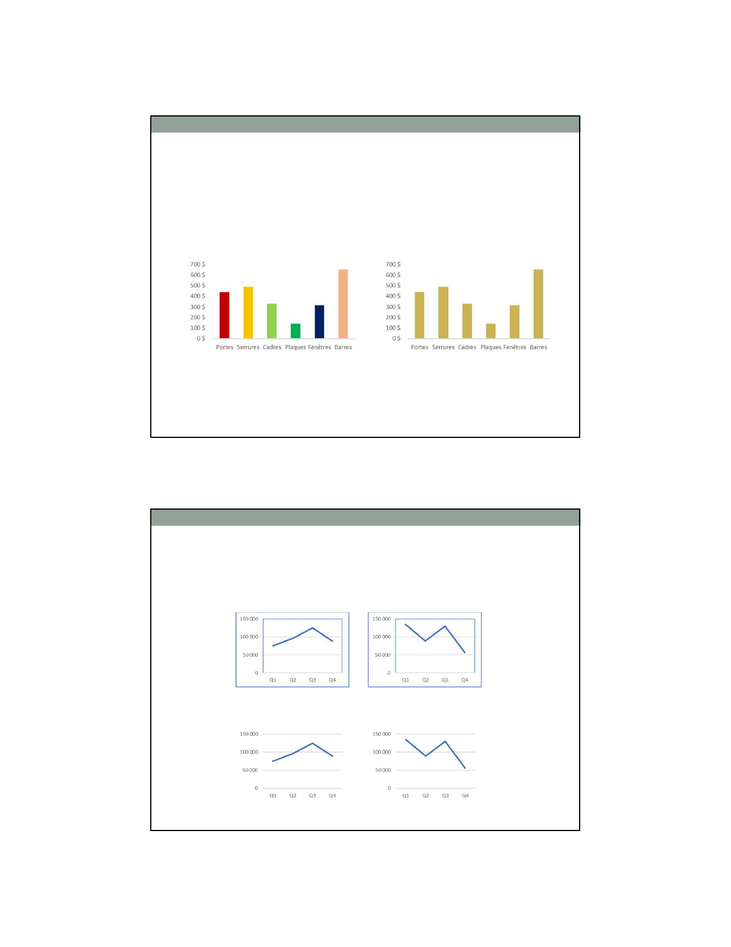
2020-11-05
Couleur
Bordures
• Par exemple ceci…
• Peut être remplacé par ceci où le blanc suffit pour la séparation
25

Slide 26
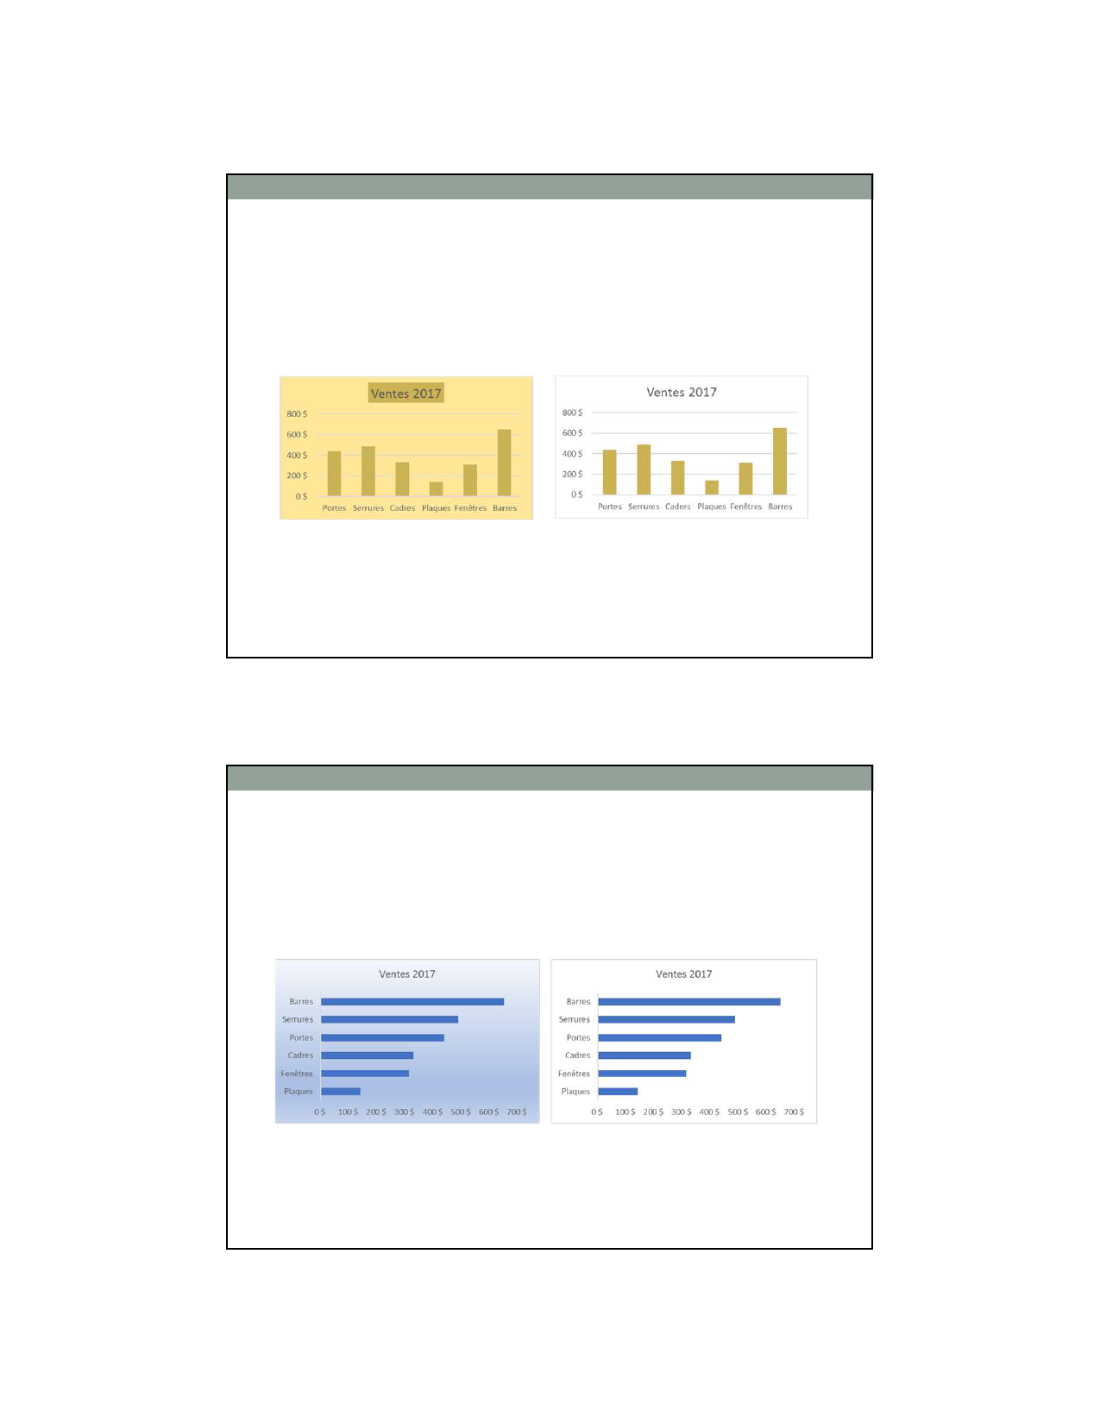
2020-11-05
Remplissage
Dégradé
26

Slide 27
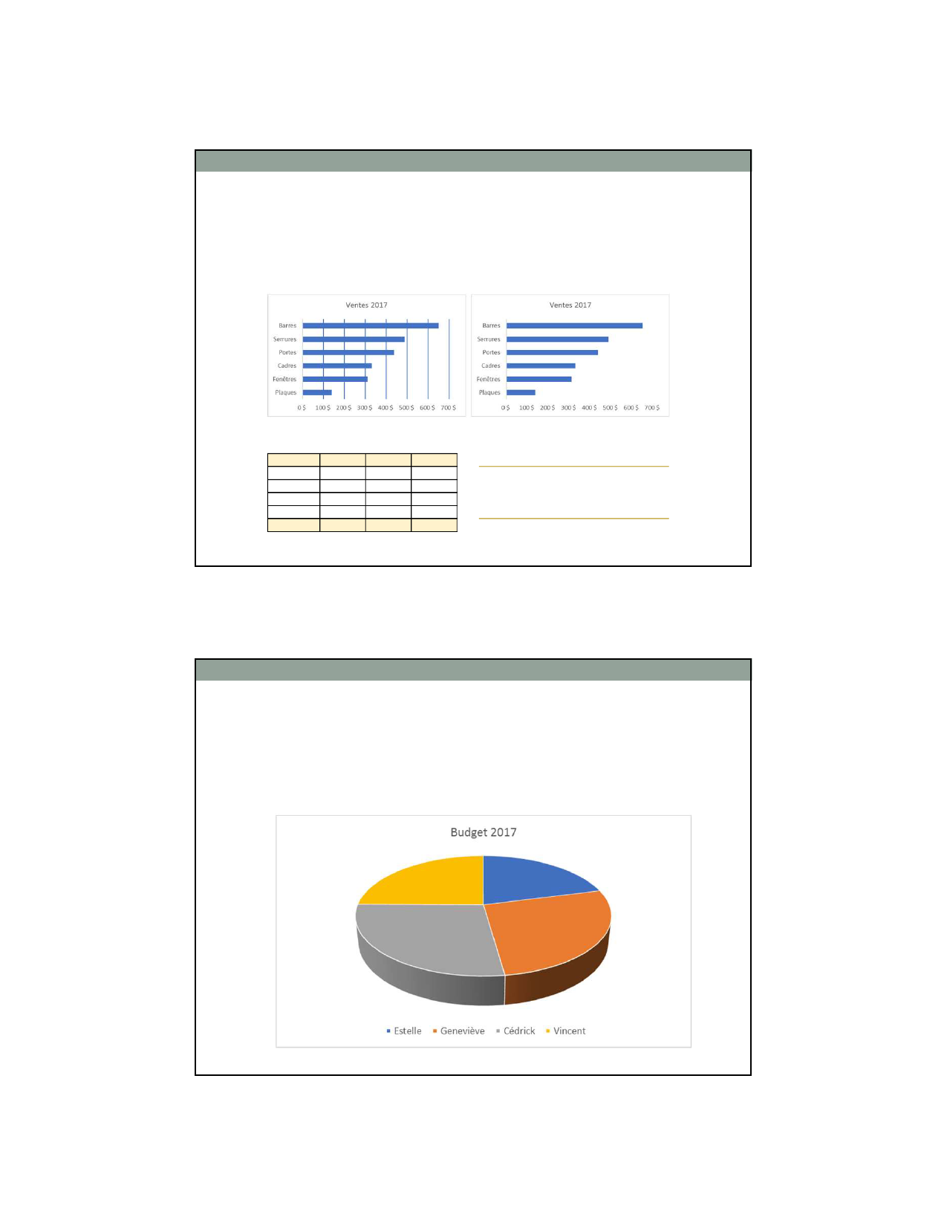
2020-11-05
Quadrillage des graphiques et tableaux
Estelle
Geneviève
Cédrick
Vincent
Total
2015
75 000
96 000
125 000
89 000
387 015
2016
135 000
89 000
130 000
56 000
412 016
2017
152 000
100 000
146 000
63 000
463 017
Estelle
Geneviève
Cédrick
Vincent
Total
2015
75 000
96 000
125 000
89 000
387 015
2016
135 000
89 000
130 000
56 000
412 016
2017
152 000
100 000
146 000
63 000
463 017
3D
27

Slide 28
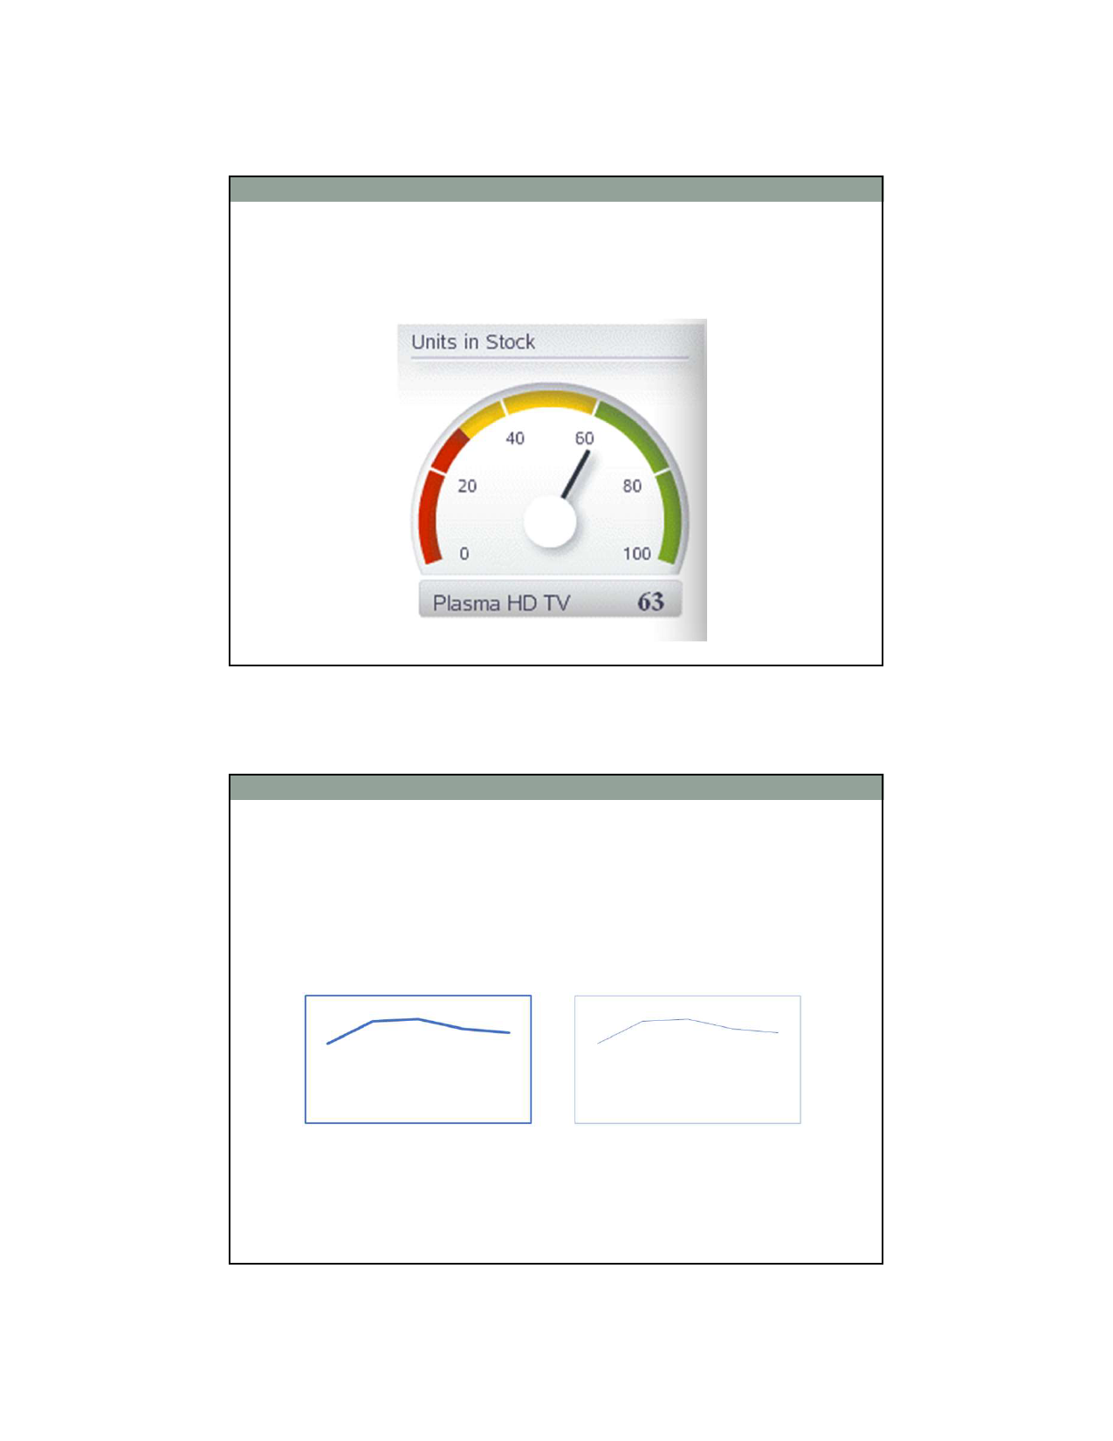
2020-11-05
Objets ou médium qui ne servent qu’à
illustrer un contexte connu
Donner moins d’importance
28

Slide 29

2020-11-05
AVANTAGE DES
GRAPHIQUES
Avantage des graphiques
• Le langage textuel procède séquentiellement, un mot à la fois
• Peut être approprié pour une simple mesure.
Actuel
465 690 $
Cible
430 000 $
% Variation
+ 8%
Dépenses 2017
29

Slide 30
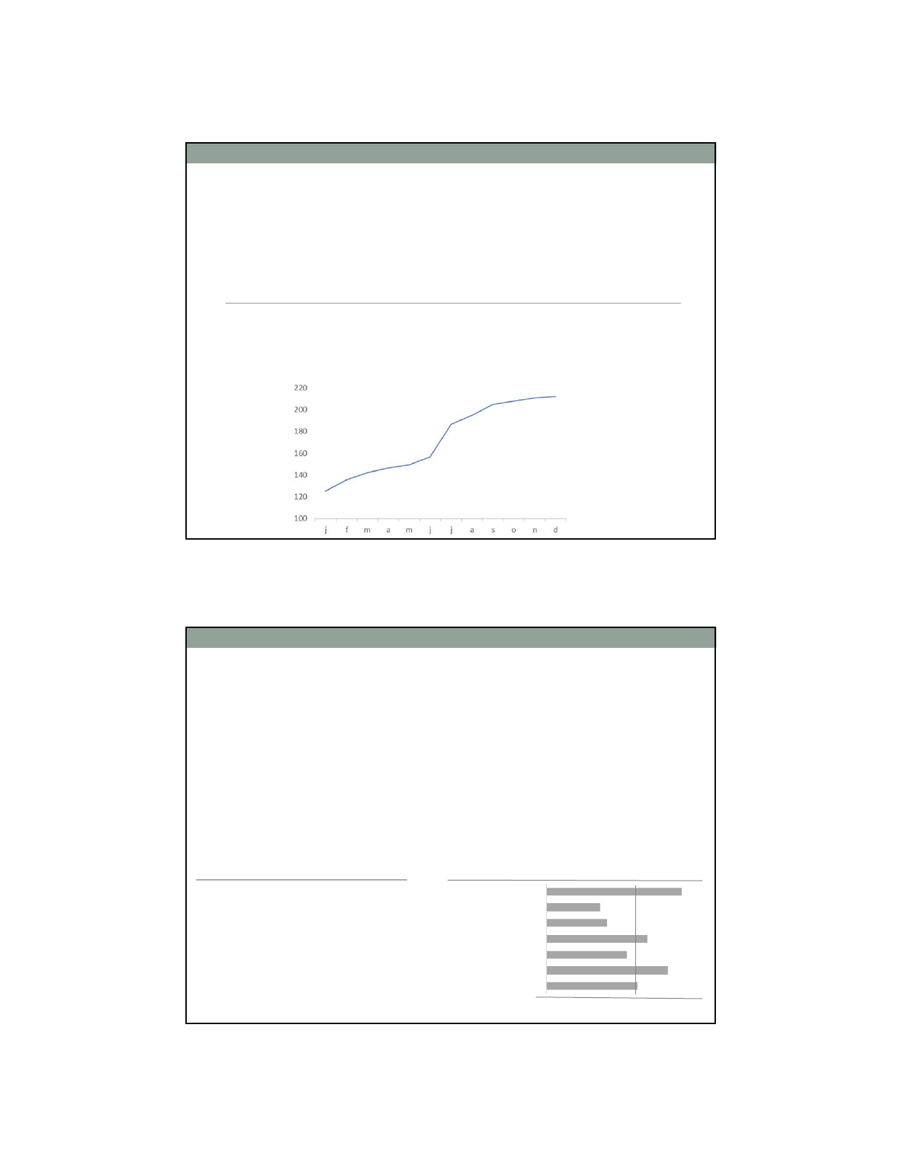
2020-11-05
Avantage des graphiques …
• Dans le tableau suivant, tenter de discerner le schéma de la
croissance en 2016 est assez difficile
Annéejfmamjjasond
2016125.3 135.3 142.3 146.6 149.6 156.6 186.9 194.9 204.9 207.9 210.9 212.2
• Alors que c’est beaucoup plus simple comme ici :
Avantage des graphiques …
• Force : donner des formes aux nombres, faire apparaître des
schémas qui seraient autrement restés cachés. Bien dessinés,
ils rendent les « histoires » plus visibles et les amènent à la vie.
• Pour des comparaisons, les graphiques font mieux. Exemple,
ce tableau se comprend plus facilement en graphique
Mesure% de la cible
Revenus140%
Profits56%
Moy. des commandes63%
Livraison à temps105%
Nouveaux clients83%
Satisfaction126%
Part de marché94%
Mesure
Pourcentage de la cible
Revenus
Profits
Moy. des commandes
Livraison à temps
Nouveaux clients
Satisfaction
Part de marché
0%
50%
100%
150%
30

Slide 31
2020-11-05
GALERIE DE GRAPHIQUES
Galerie de graphiques …
• Un graphique mal choisi peut complètement masquer ce qui
devrait plutôt être des données précises et significatives
• Plusieurs types existent. Certains sont mieux adaptés aux TB
reliés au secteur de la gestion.
• « Bullet graph »
• Barres (horizontales ou verticales)
• Lignes
• Sparklines
• « Box plot »
• Nuage de points
• « Small multiple »
31

Slide 32
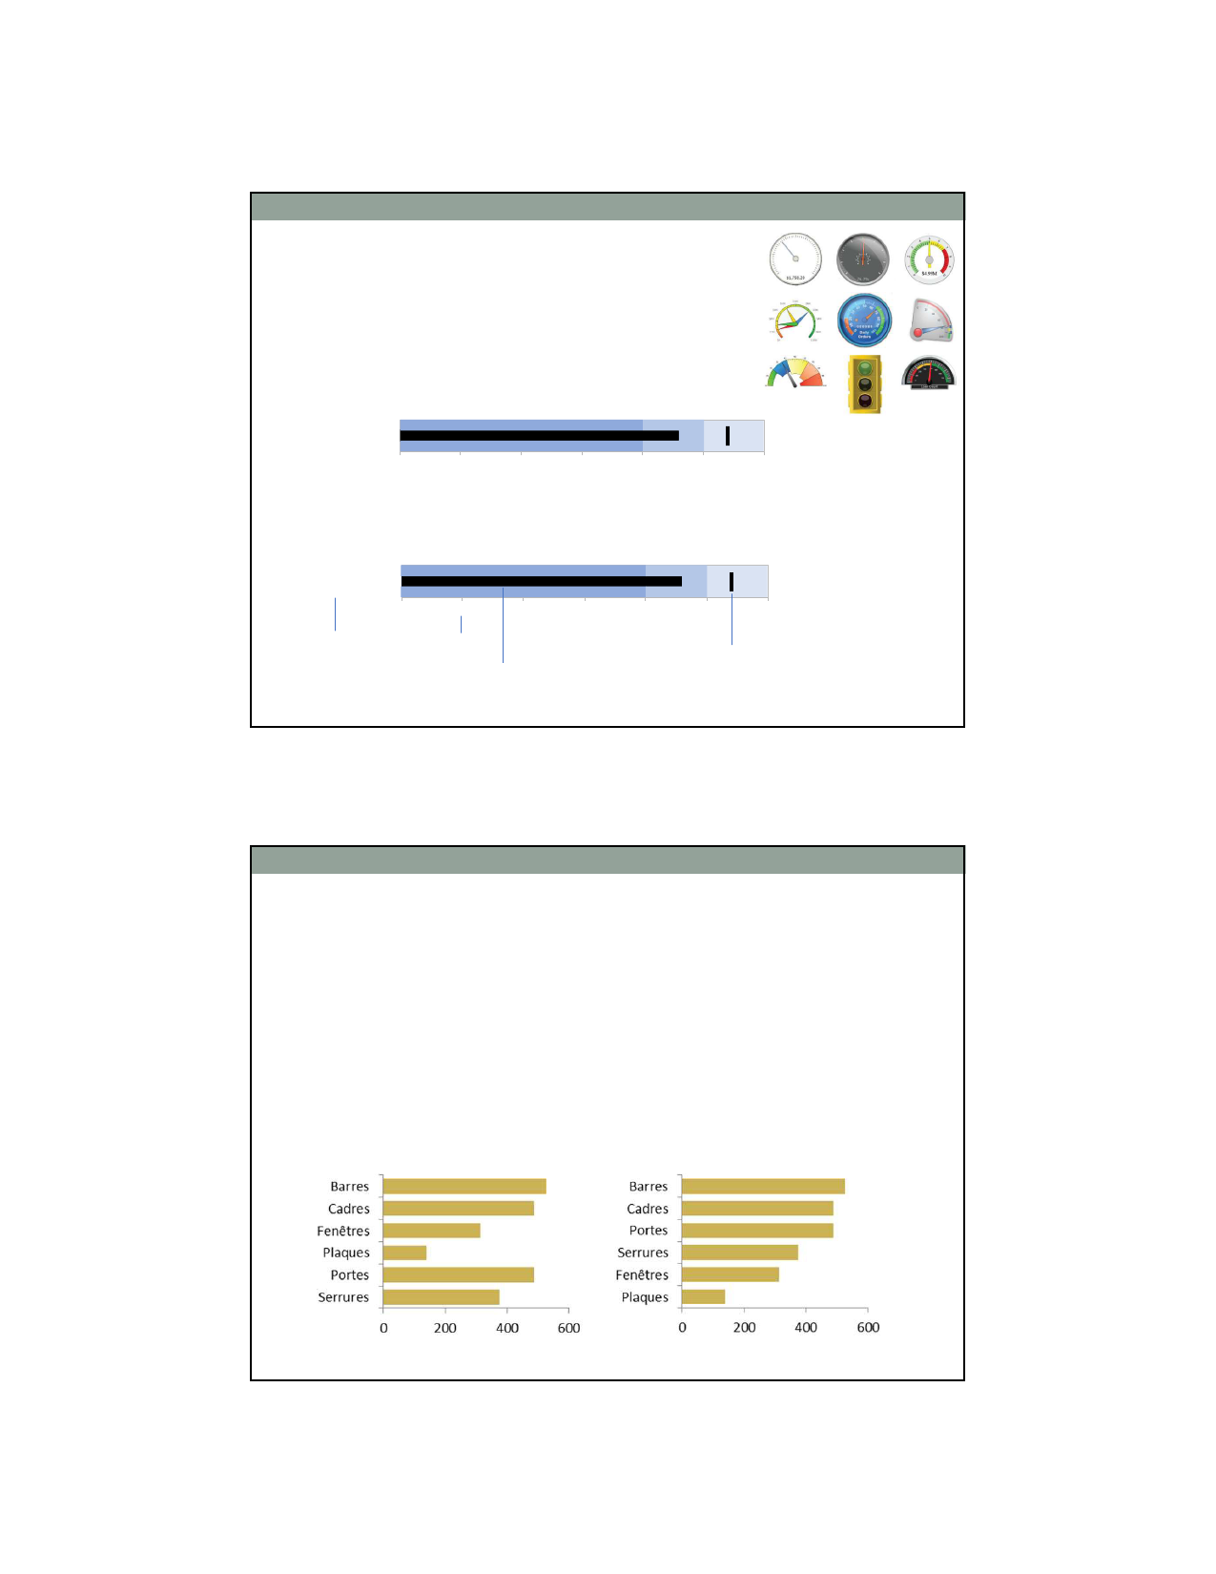
2020-11-05
« Bullet graph »
• Conçu par Few pour solutionner le
problème de l’utilisation des gauges
Profits %
0%
5%
10%
15%
20%
25%
30%
• Explications :
Arrière-plan encodant des étendues comme : mauvais, acceptable, bon.
Profits %
0%
5%
10%
15%
20%
25%
30%
Étiquette
Échelle quantitative
Symbole indiquant la mesure comparative, par exemple la cible
Barre encodant la performance
Barres (horizontales ou verticales).
• Conçues pour présenter plusieurs instances d’une mesure.
• Très bien pour présenter des mesures associées avec des
éléments de type « valeurs discrètes », c’est-à-dire des valeurs
sans intervalles. Ex. : des départements.
• Le tri favorise l’expression du message.
32

Slide 33
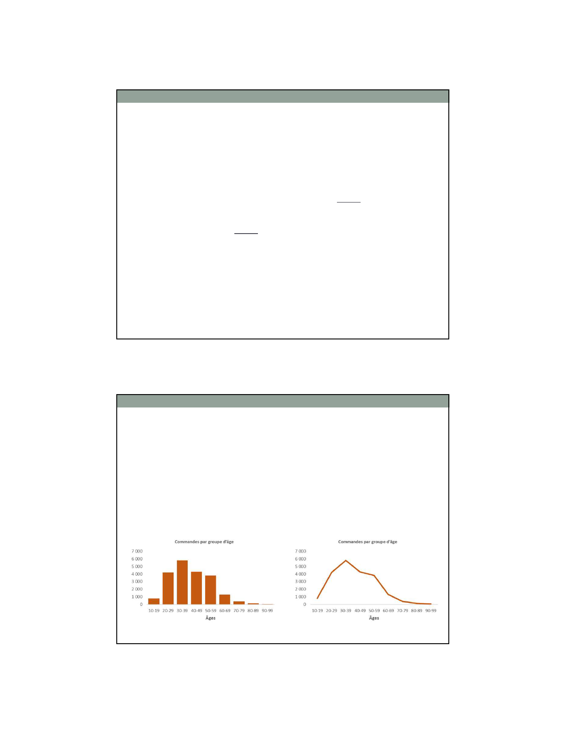
2020-11-05
Barres …
• Trois types d’échelles de catégories
• Nominale.
• Items discrets appartenant à une catégorie, sans lien particulier entre eux.
• Différents seulement du nom. Ex. : pays, départements.
• Les barres sont la meilleure façon de les présenter. Jamais les lignes.
• Ordinale.
• Ont un ordre intrinsèque. Ex : A, B, C ; Petit, Moyen, Large ; Mauvais,
Acceptable, Bon ; etc. Jamais les lignes.
• Intervalle.
• Ont un ordre intrinsèque comme Ordinale, mais avec des valeurs
quantitatives.
• Ex : de 1 à 100 divisé en dix tranches égales (1-10, 11-20, etc.)
• Ex. : Janvier, Février, Mars, etc.
• Ex. : les années, les dates
• Les lignes sont excellentes pour ce type de données.
Barres …
• Parfois, les barres sont préférables aux lignes pour des
intervalles
• Quand on veut mettre de l’emphase sur les valeurs
individuelles (pour comparer) plutôt que sur le schéma des
données
33

Slide 34
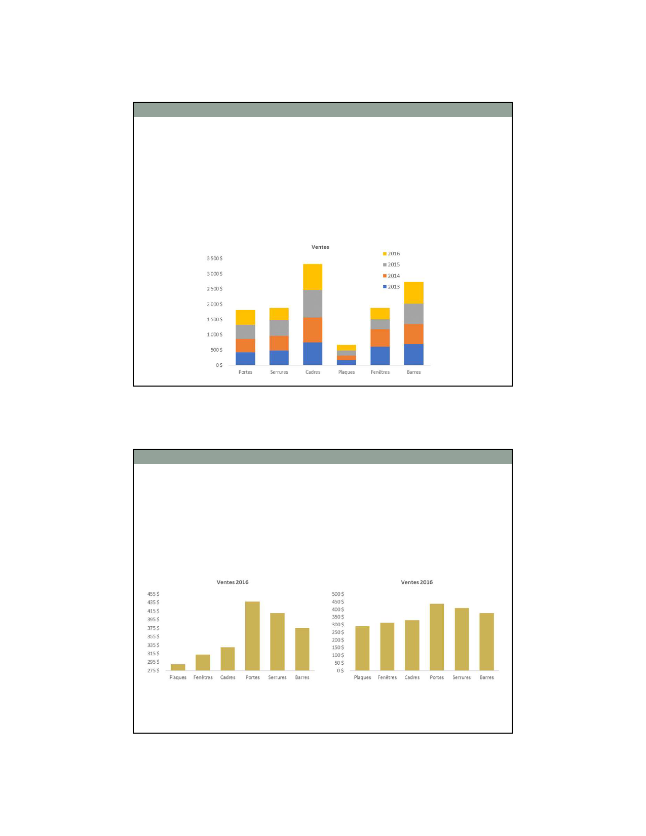
2020-11-05
Barres …
• Barres empilées : pas utiles, car seulement la série du bas a un
sens
• Ici, il faut faire un calcul mental pour connaître les valeurs des
années 2014 et suivantes
Barres …
• Important pour les barres : toujours démarrer l’échelle à zéro.
34

Slide 35
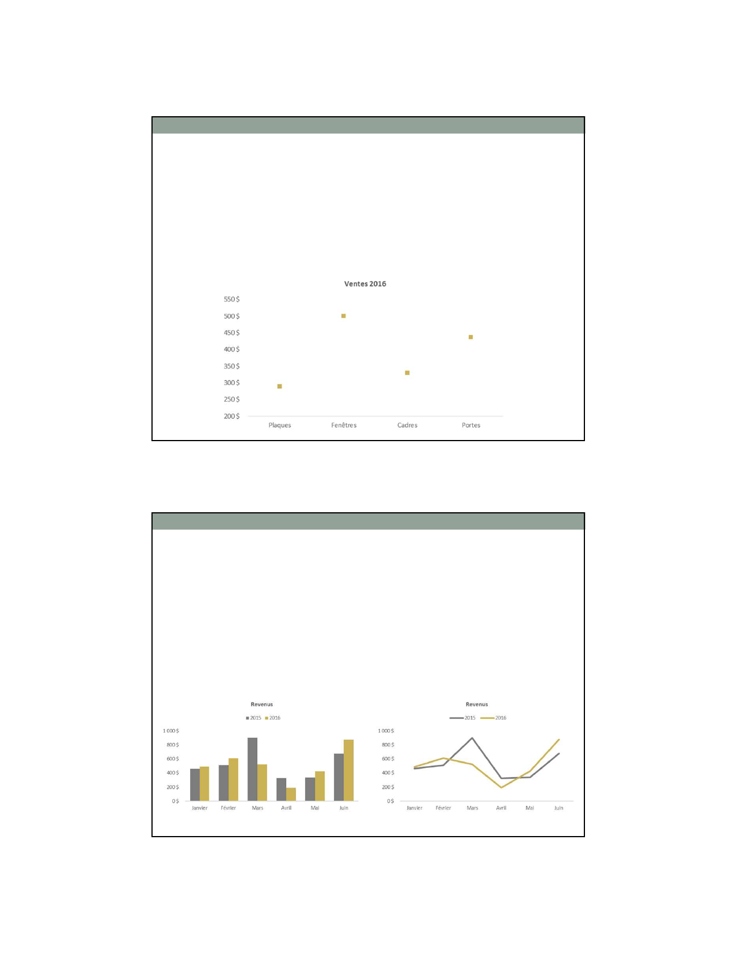
2020-11-05
Barres …
• Pour pouvoir avoir une échelle ne débutant pas à zéro, on
pourrait employer le type Nuage de points
• Dans ce cas, les points représentent des valeurs basées
seulement sur leur position, pas la hauteur comme les barres
Lignes (courbes dans Excel)
• Mettre l’emphase sur le schéma général d’une série entière de
valeurs
• Ici, la même information. Le schéma global des données est
plus facile à voir à droite.
35

Slide 36
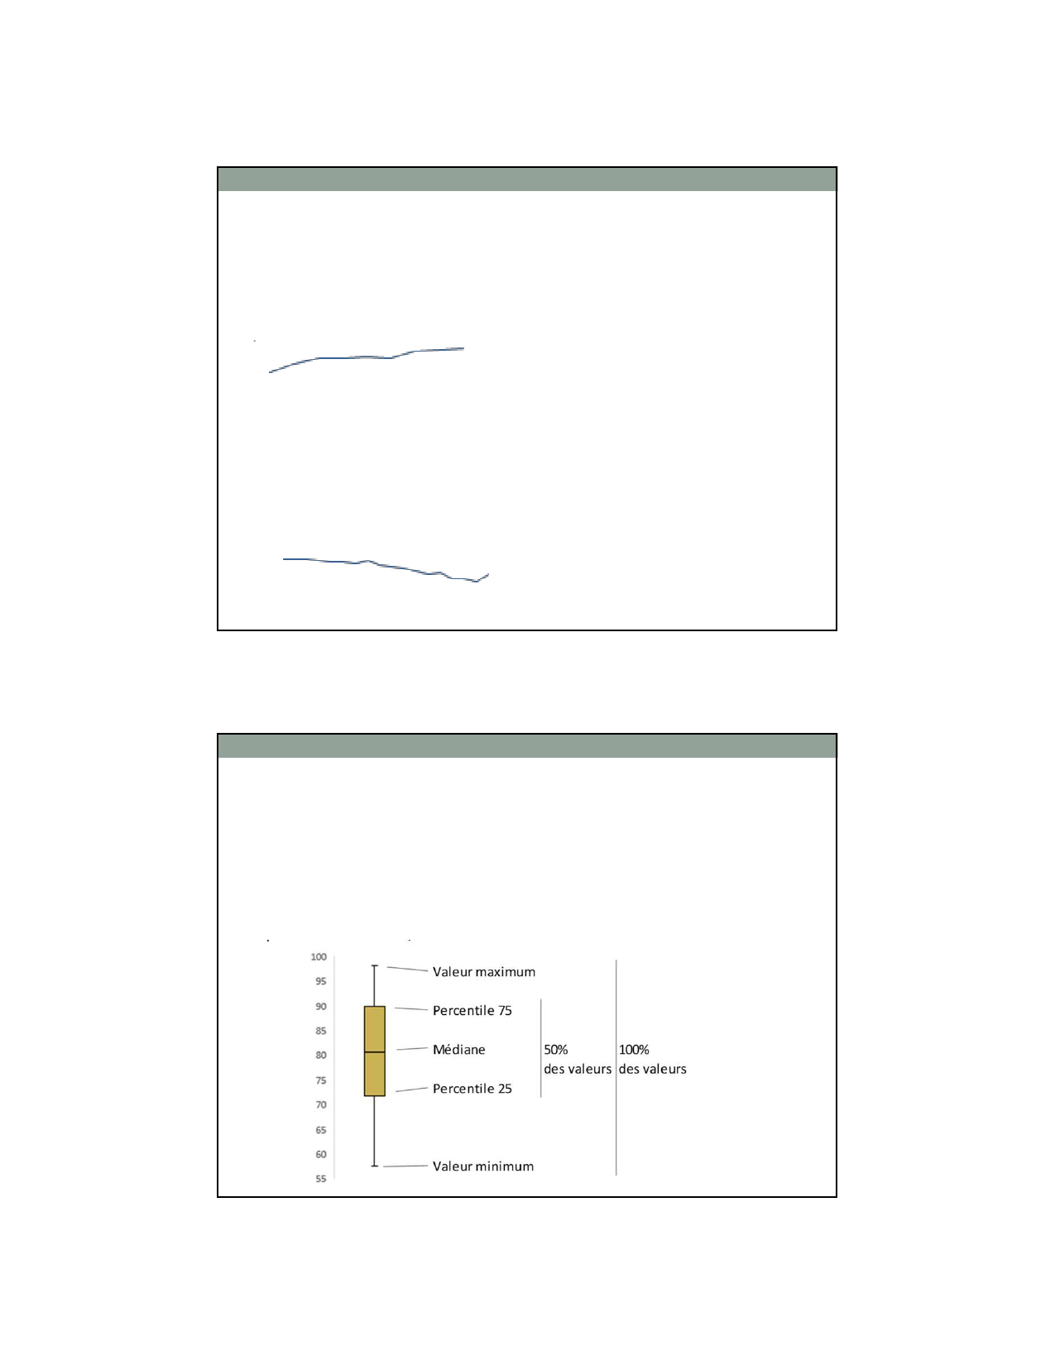
2020-11-05
Sparklines
• Type créé par Tufte en 2006 et décrit comme « data-intense,
design-simple, word-size graph ». Exemple
409.80 $ Vente moyenne, 09/2016
• Permets une information plus révélatrice qu’une simple
mesure. Exemple que nous dit cette information?
⬆ Revenus
70 589 $
• Comparée à celle-ci?
Revenus
70 589 $
« Box plot », nuage de boîtes (Zone et valeur
dans Excel)
• Créé en 1970, montre comment un ensemble de données est
distribué sur une étendue quantitative en étant possible de
comparer leur centre (moyenne ou médiane), plus haute et
plus basse valeur, et l’étalement.
36

Slide 37
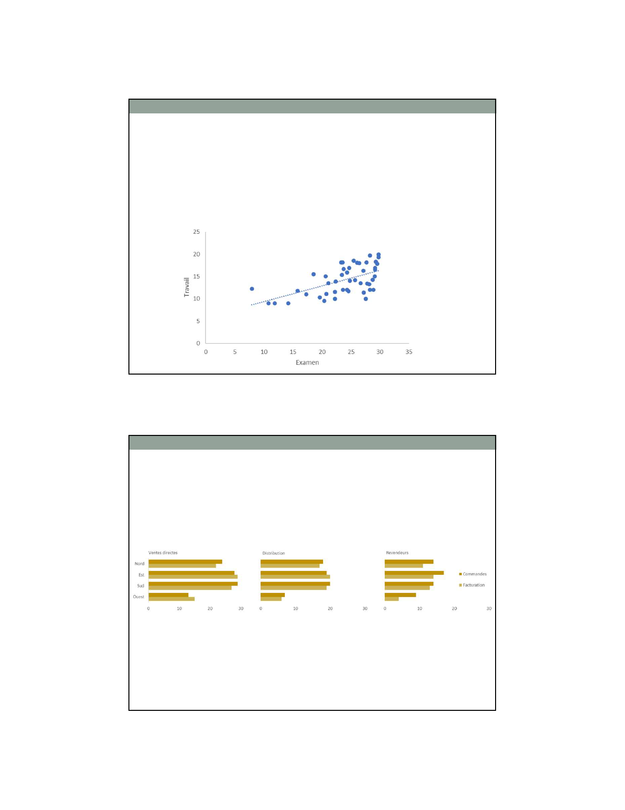
2020-11-05
Nuage de points
• Fais très bien une chose : démontrer la corrélation.
• Sa force est d’encoder deux variables quantitatives.
• Ici avec courbe de tendance :
« Small multiple »
• Petits graphiques disposés en ligne, en colonne ou en tableau
37

Slide 38
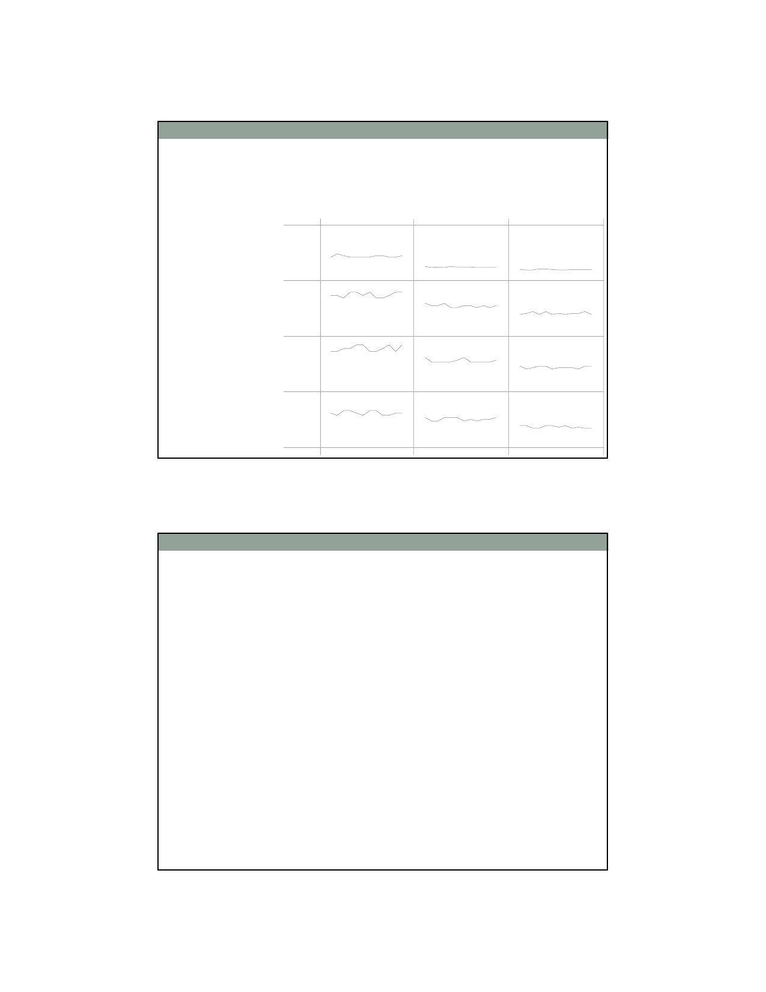
2020-11-05
« Small multiple » …
• En matrice
Ventes mensuelles 2016
pour
plusieurs
variables.
• Note: même
échelle pour
tous
Ré gi on
8 000
Vente s di rectes
Di stri bution
Re vendeurs
6 000
Ouest
4 000
2 000
0
8 000
6 000
Sud
4 000
2 000
0
8 000
6 000
Est
4 000
2 000
0
8 000
6 000
Nord
4 000
2 000
0
J
F M A M J
J
A S
O
N
D
J
F M A M J
J
A S
O
N
D
J
F M A M J
J
A S
O
N D
Avantage des graphiques …
• Il y a quelques types de graphiques non fonctionnels et à éviter,
soit parce qu’ils communiquent moins bien ou qu’ils sont trop
complexes.
• Secteurs
• Aires empilées
• Radar
• Graphiques à effet 3D
38

Slide 39
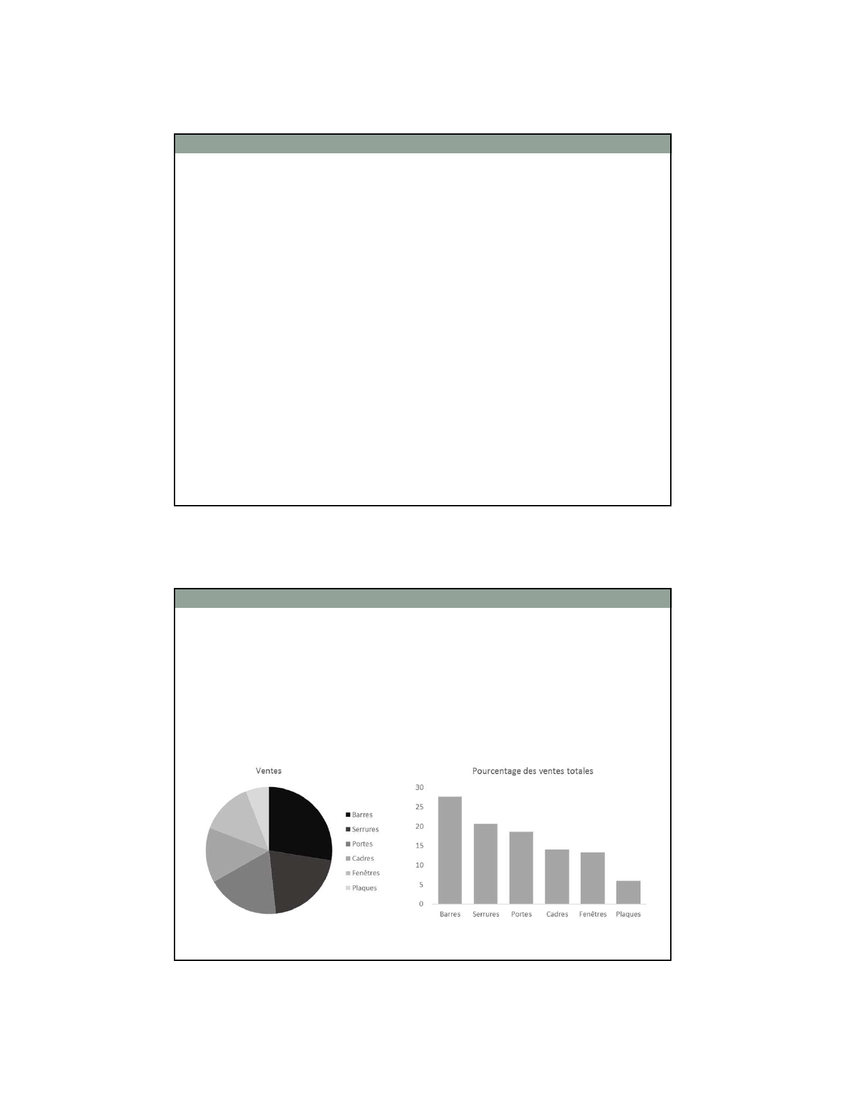
2020-11-05
Secteurs
• Type de graphique qui présente l’information comme « partie
d’un tout ». Chaque pièce représente un pourcentage.
• Le type le plus souvent mal employé.
• Notre perception visuelle n’est pas bonne à comparer
efficacement des surfaces 2D et des angles, d’où possiblement
de mauvaises interprétations.
Secteurs …
• Exemple où l’information peut clairement être mieux
présentée avec un graphique à barres et où l’interprétation est
beaucoup plus facile.
39

Slide 40
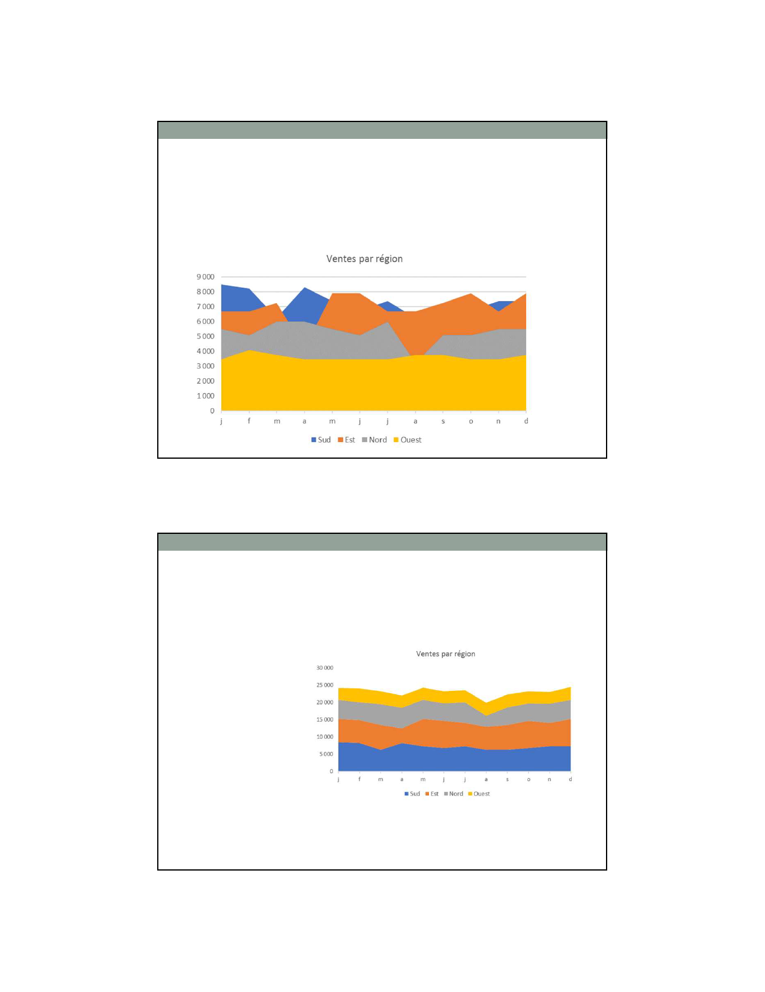
2020-11-05
Aires et aires empilées
• Certaines données peuvent être masquées (problème
d’occlusion).
Aires et aires empilées …
• Dans le type des aires empilées, l’information est perdue, sauf
pour l’aire du bas.
• Un graphique en lignes ferait beaucoup mieux pour comparer
les régions.
40

Slide 41
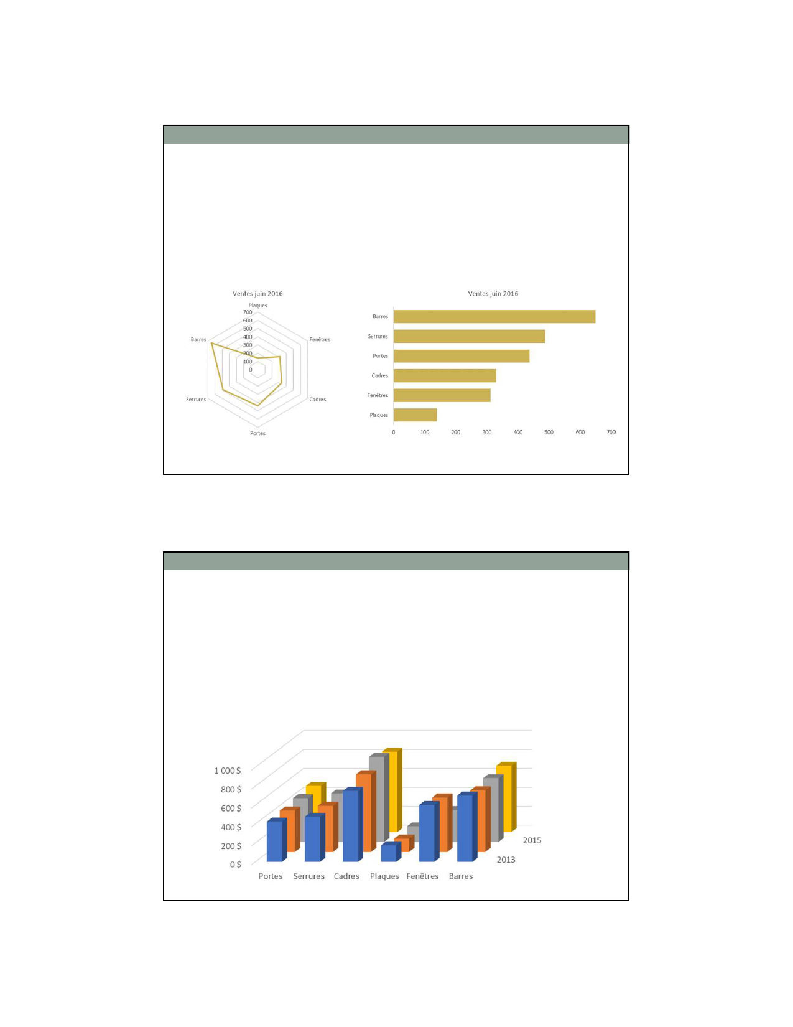
2020-11-05
Radar
• Qui peut comprendre l’information véhiculée efficacement
dans le graphique de type Radar? Alors que c’est beaucoup
plus facile avec les barres.
Graphiques avec effets 3D
• Beaucoup de « non-date pixel » et possiblement d’information
occultée.
• Qui peut connaître les valeurs des serrures, des plaques et des
fenêtres en 2016?
41

Slide 42
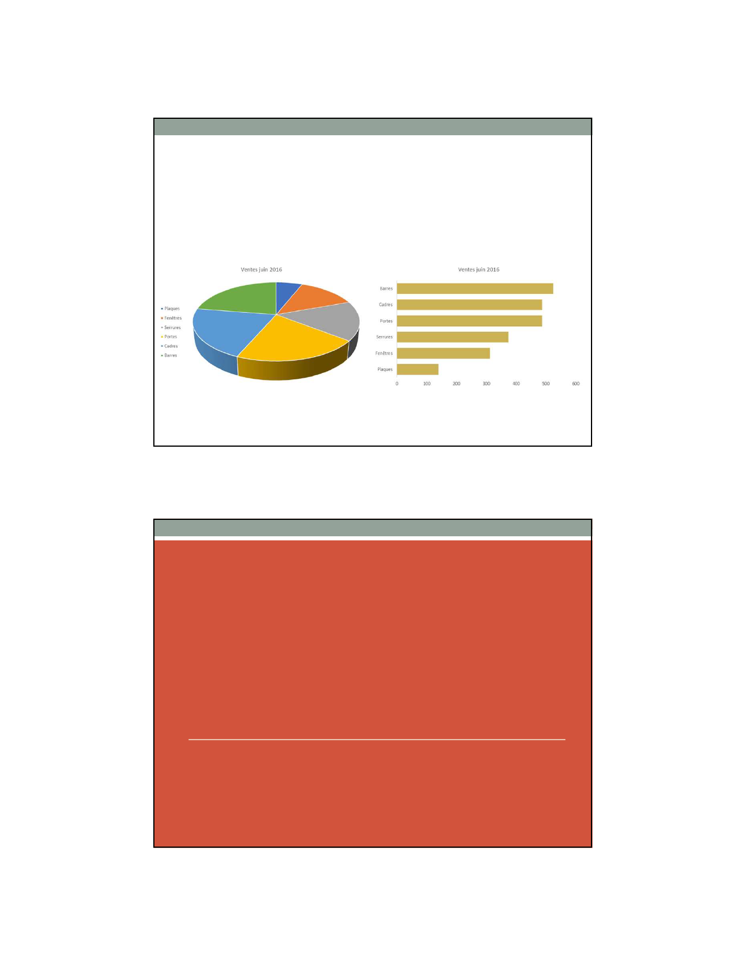
2020-11-05
Graphiques avec effets 3D …
• Dans un graphique à secteurs 3D, l’information n’est pas bien
présentée
AUTRES ÉLÉMENTS DE
PRÉSENTATION
42

Slide 43
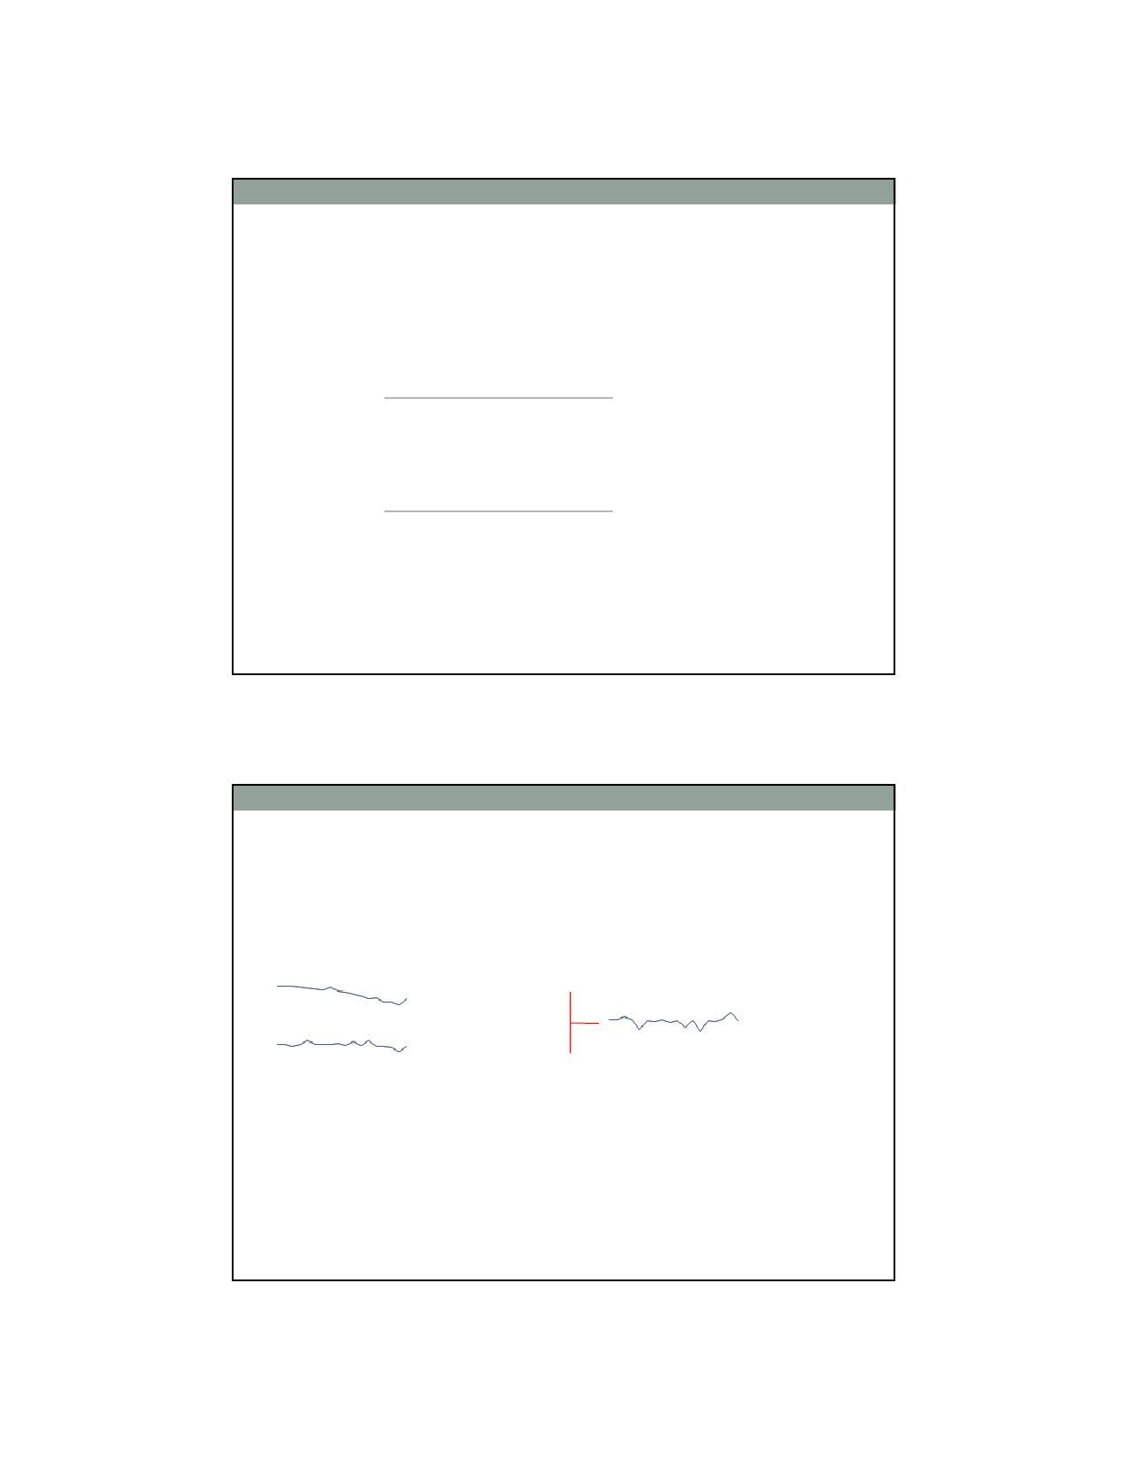
2020-11-05
Autres éléments de présentation …
• Un TB peut inclure plus que des valeurs numériques, comme
des icônes
• Alerte
Projection 2017
Unités Commandes
425325 000
47748 000
750635 000
17595 000
600236 000
70075 000
3 1271 414 000
Portes
Serrures
l Cadres
Plaques
Fenêtres
Barres
Total
• Haut/Bas
▲▼
• On/Off
*✓X
Autres éléments de présentation …
• Texte
• Formes (pour lier par exemple)
Revenus
70 589 $
Profits
10 588 $
Dépenses
60 001 $
• Se rappeler que tout objet doit communiquer quelque chose
43

Slide 44
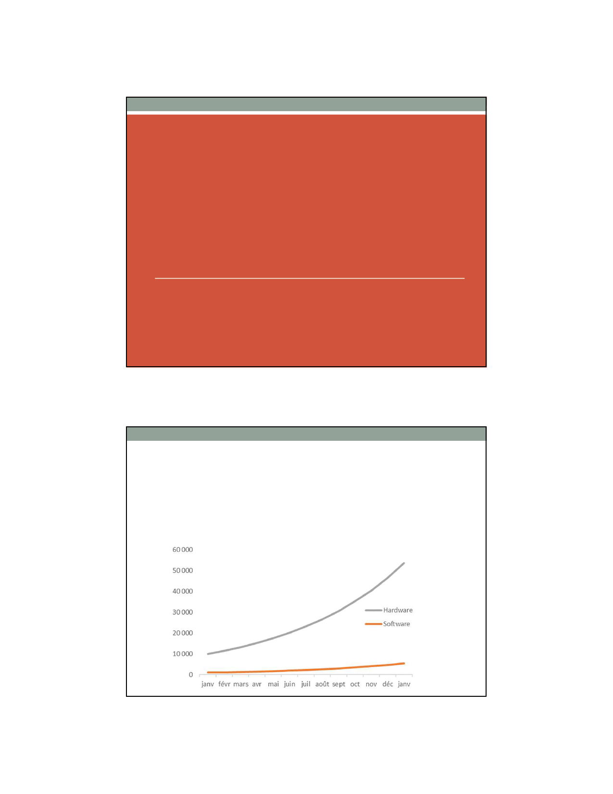
2020-11-05
PRINCIPES ÉLÉMENTAIRES
DE DESIGN
Principes élémentaires de design …
• Attention au message dans les graphiques où l’on veut
présenter le taux de croissance.
• Ici, si on demande quel produit croît à un plus fort rythme ?
44

Slide 45
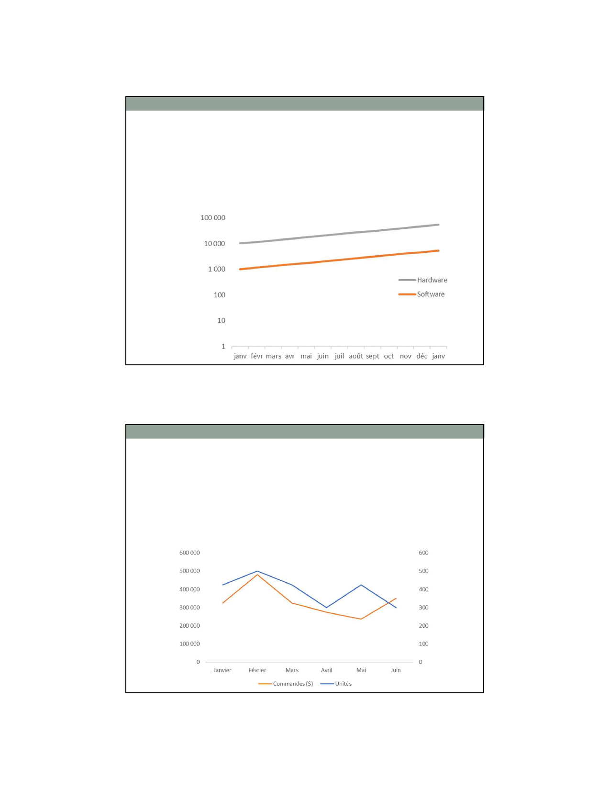
2020-11-05
Principes élémentaires de design …
• La vérité: même taux de 15 %.
• Pour comparer des taux de croissance, l’échelle logarithmique
convient.
Principes élémentaires de design …
• Attention au message dans les graphiques à deux échelles
différentes.
• Quel sens doit-on donner ici au croisement des lignes? Aucun.
45

Slide 46
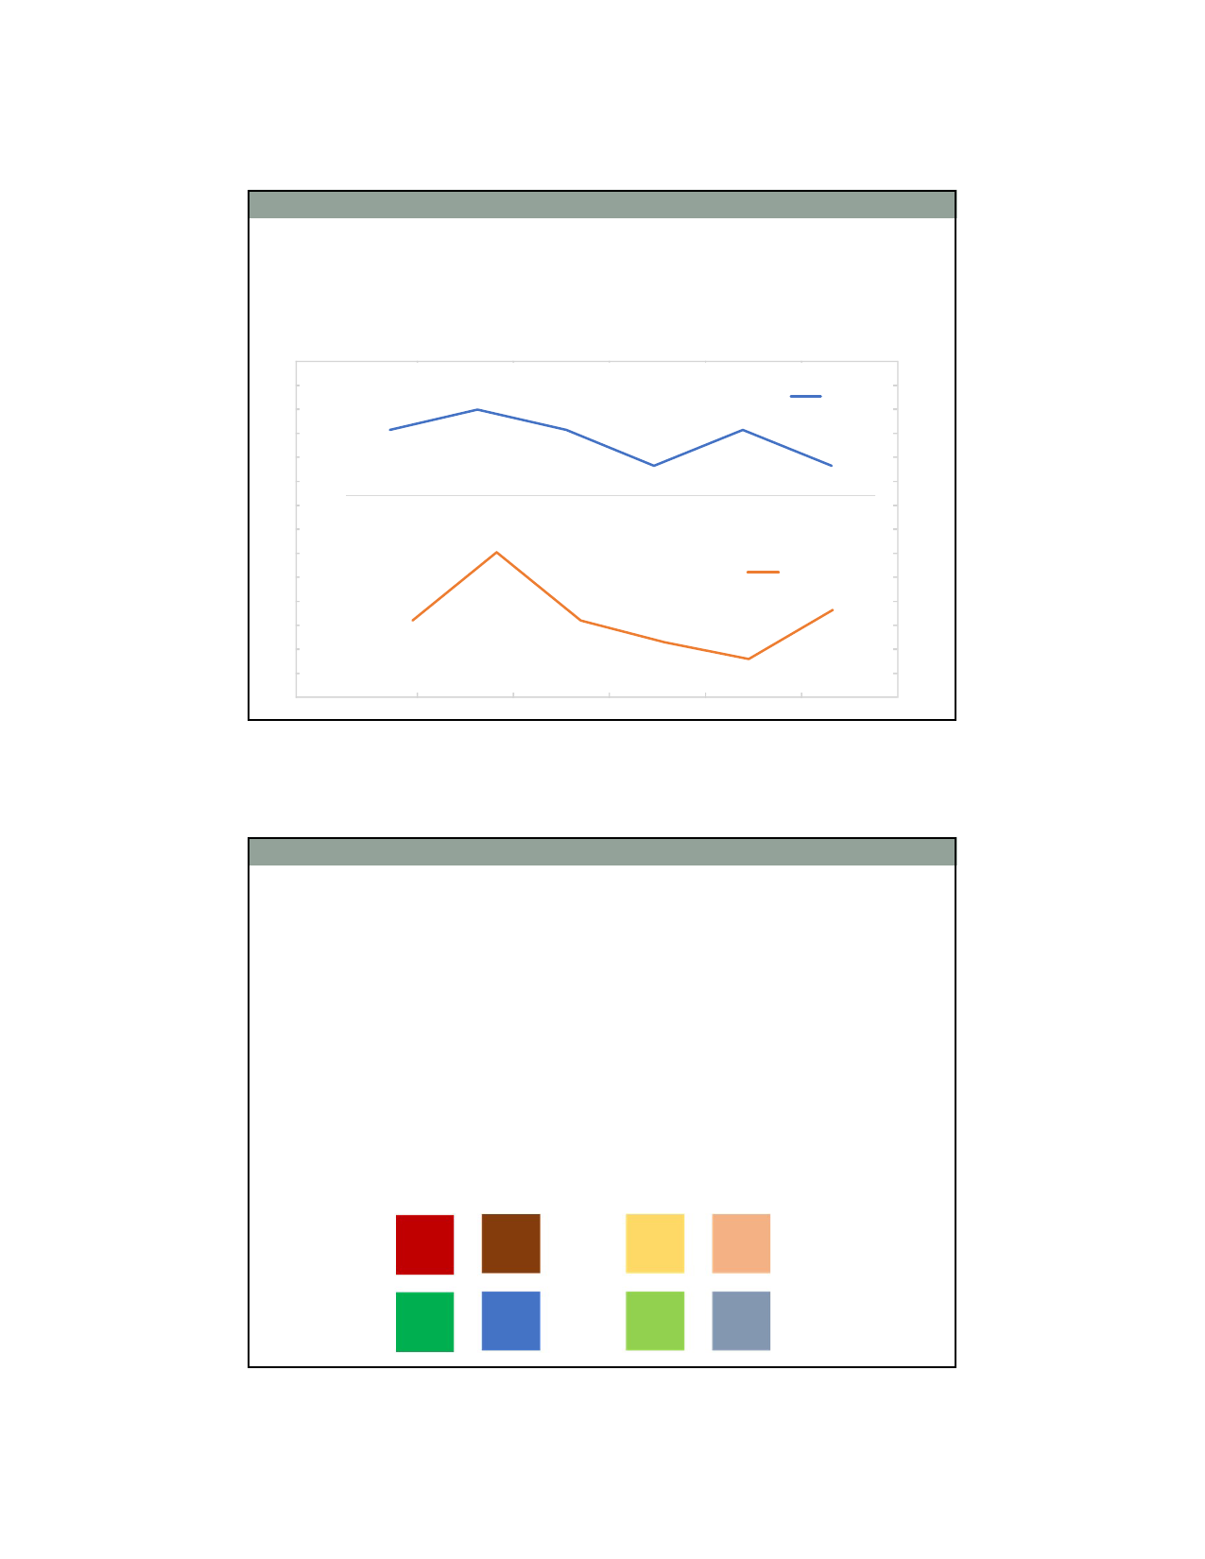
2020-11-05
Principes élémentaires de design …
• Vaudrait mieux faire ceci
600
Unités
500
400
300
200
Janvier
Février
Mars
Avril
Mai
Juin
500 000
Commandes ($)
400 000
300 000
200 000
Principes élémentaires de design …
• Attention : nos yeux peuvent être attirés pour connecter des
choses qui ne le sont pas, donc livraison d’un mauvais message.
Ex. : mauvais usage de la couleur.
• Des différences dans les apparences nous forcent toujours,
consciemment ou non, à chercher la signification de cette
différence.
• S’il est nécessaire d’utiliser la couleur, privilégier celles plus
douces (celles de droite) que celles plus intenses.
46

Slide 47
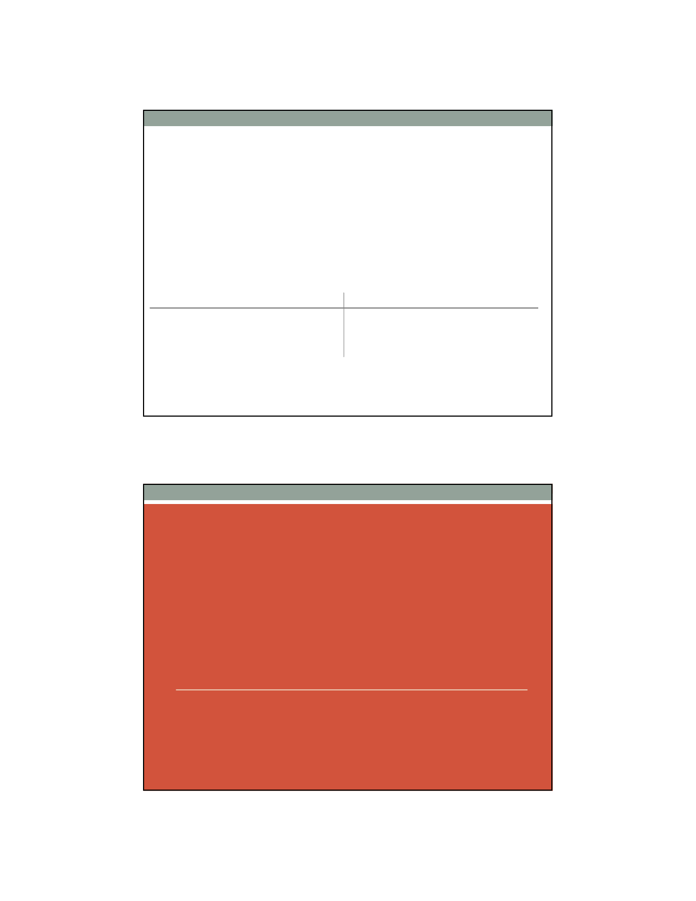
2020-11-05
Principes élémentaires de design…
• Bien aligner les objets sinon on pourrait y chercher une
signification.
• Des polices sont dessinées pour faciliter la lecture, d’autres
pour l’effet. Privilégier celles sans empattement (serif en
anglais).
Bonne lisibilité
Mauvaise lisibilité
Empattement
Times New Roman
Palatino
Garamond
Sans empattement
Arial
Verdana
Tahoma
Empattement
Stencil
Constantia
Vladimir
Sans empattement
Impact
SimHei
Chiller
EXEMPLE
47

Slide 48
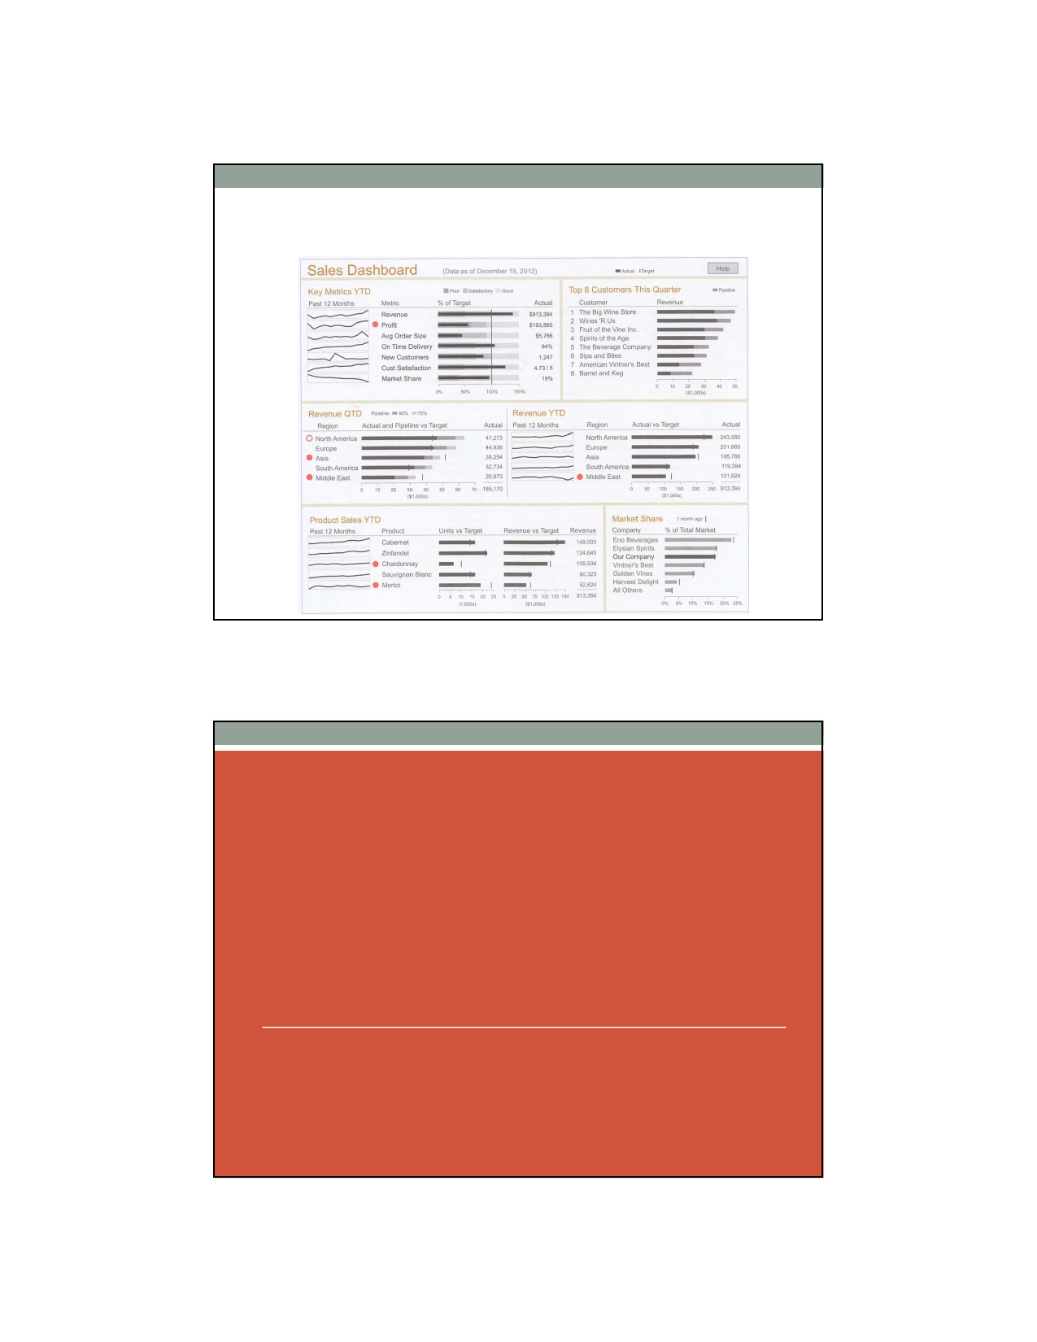
2020-11-05
Exemple créé par Few …
CONCLUSION
48

Slide 49

2020-11-05
Conclusion …
• Commencer par imaginer un scénario (maquette).
• Tester.
• Il y a toujours quelque chose que quelqu’un verra, qu’un autre n’a pas vu.
• Il n’y a pas de place sur un TB pour ce qui n’est pas essentiel
aux tâches de « monitoring ».
49

